Slide 1
Системное программирование
Сигналы. Аппаратные и программные прерывания, их природа. Top and bottom halves. Сигналы и системные вызовы, контекст сигнала.
Кирилл Юхин

Slide 2
Планировщик корутин: 25 марта.
Shell: 8 апреля.
Дедлайны

Slide 3
Напоминание отметиться на портале

Slide 4




Процесс (1/3)
Память
.text
.data
.stack
.stack
.stack
.heap
Файловые дескрипторы
Очередь сигналов
IPC
Notes:
На позапрошлой лекции началось обсуждение процессов и их ресурсов. Было рассказано про то, что процесс - это программа, память, IPC, очереди сигналов, файловые дескрипторы.

Slide 5
Файловые дескрипторы
struct task_struct {
/* ... */
struct files_struct *files;
/* ... */
};
struct files_struct {
struct fdtable *fdt;
};
struct fdtable {
unsigned int max_fds;
struct file **fd;
};
struct file {
struct path f_path;
struct inode *f_inode;
atomic_long_t f_count;
unsigned int f_flags;
fmode_t f_mode;
loff_t f_pos;
const struct cred *f_cred;
};
Процесс хранит открытые файлы
В таблице дескрипторов
Таблица - обычный массив
Дескриптор в ядре - это структура. В user space - число. Индекс в массиве дескрипторов.
Notes:
На той же лекции успели подробно посмотреть файловые дескрипторы и секции памяти процесса. Дескрипторы смотрели на примерах системных вызовов open, pipe, dup, dup2, что с ними происходит на fork(), и для чего эти вызовы нужны.

Slide 6
Процесс
0xffffffff
.env
.stack
.heap
.bss
.data
.text
0x0
Notes:
Память процесса оказалась состоящей из секций ядра, переменных окружения и аргументов командной строки, стека, кучи, bss, data, text.

Slide 7
Уровни памяти
Регистры
Кэш L1
Кэш Ln
Оперативная память
Флэш память
Магнитная память
Скорость
Объём
Notes:
На прошлой лекции посмотрели, что стоит за этими секциями, как именно оперативная память их хранит, и как это вяжется с кэшами.

Slide 8
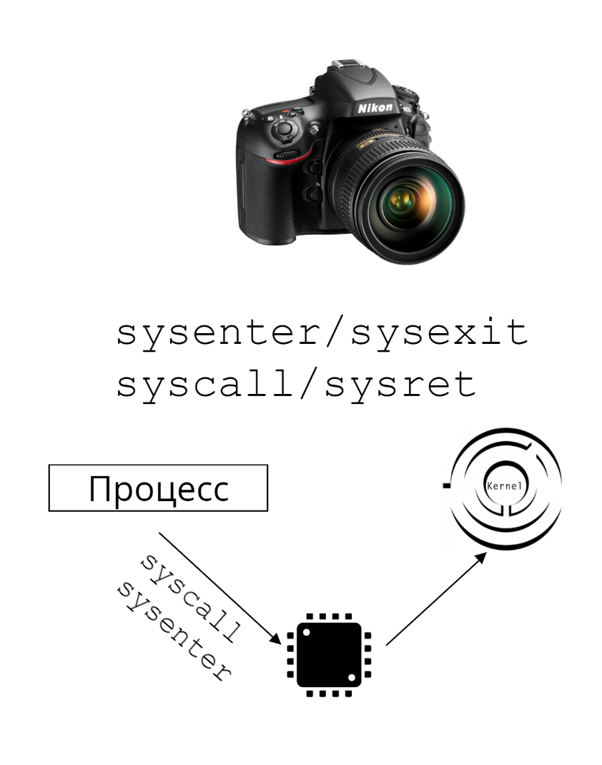
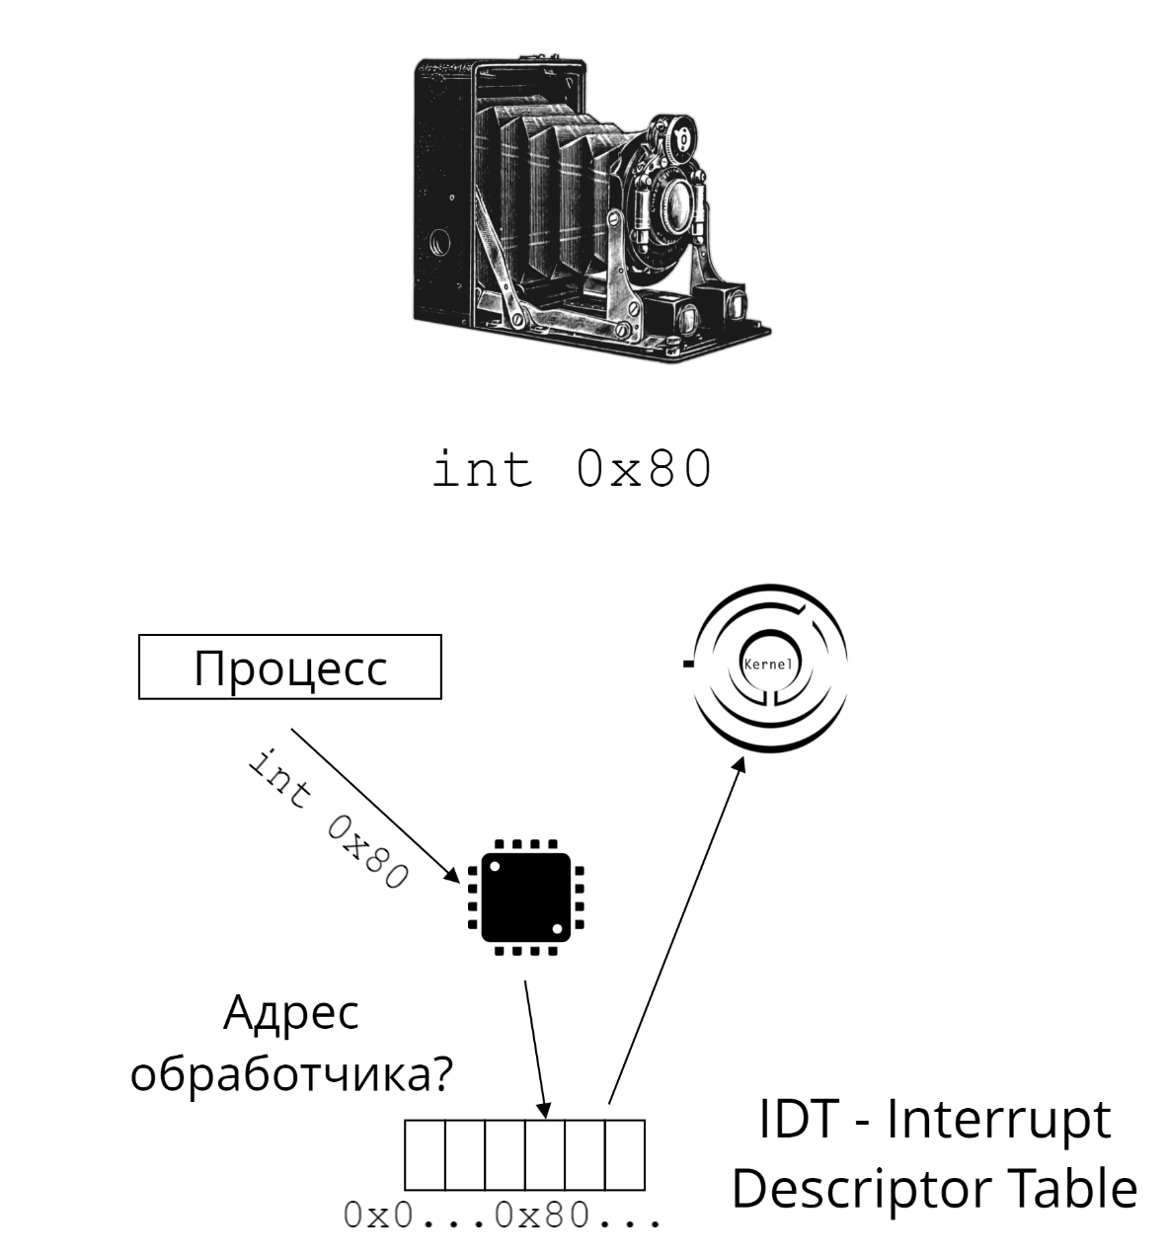
Системные вызовы
Notes:
Тогда же узнали, как процесс обращается к ядру за услугами через системные вызовы. Для этого было два способа - syscall/sysenter как отдельные машинные инструкции для "быстрого" системного вызова, и int 0x80 как устаревший, но рабочий способ - вызов программного прерывания.

Slide 9
Прерывания в процессоре
Прерывания в ядре
Сигналы
Содержание занятия
Notes:
На этой лекции будет разобран механизм прерываний аппаратных, программных, их обработки в ядре и аппаратуре, и подобия прерываний в user-space - сигналов.

Slide 10

Прерывания (1/2)
Примеры процессорных прерываний?
1 балл
От счетчика времени
Page fault:
- Запись в Copy-On-Write страницу
- Доступ к не своей памяти
- Нет страницы в TLB
Отладка
Системные вызовы
Notes:
Тогда, на прошлой лекции, не впервые было затронуто понятие прерывания. Уже много раз мы на них наталкивались. Когда смотрели аппаратные таймеры, увеличивающие счетчик времени по прерыванию; когда разбирались с планировщиком, останавливающим процессы на время. Когда было введено понятие Copy-On-Write после fork(), срабатывающее на ошибку page fault, которая является прерыванием. Та же ошибка появляется, когда виртуальная страница не найдена в TLB, и процессор тоже прерывает ядро, чтобы оно ошибку обработало. Прерывания появлялись, когда мы смотрели системный вызов через int 0x80 или lock nop на Windows - так называемые traps.

Slide 11
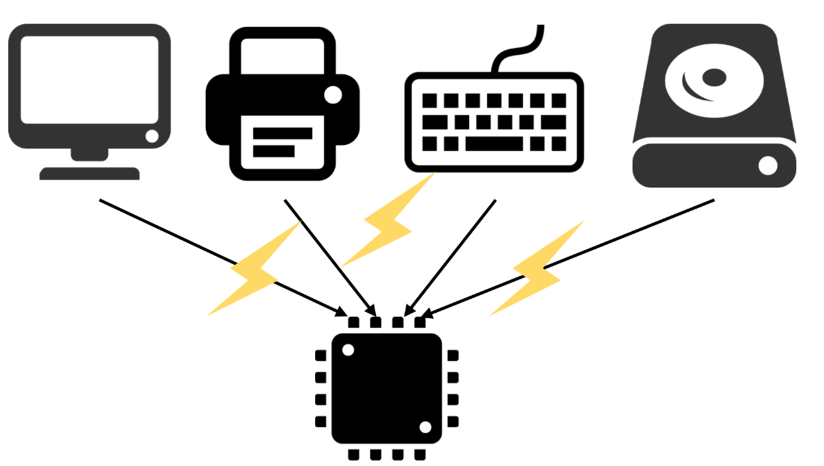
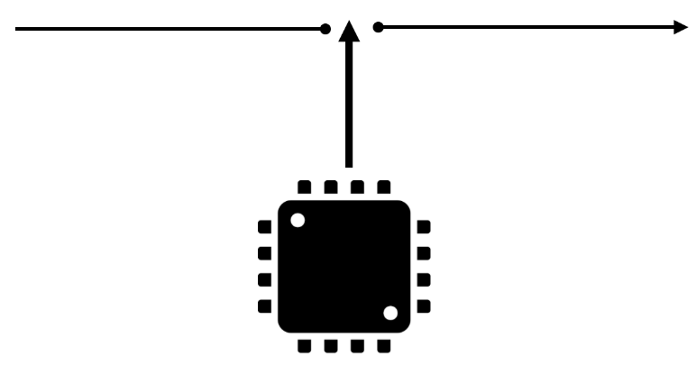
Прерывания (1/2)
Аппаратные
Программные
Они же software, exceptions, traps
Для асинхронного обмена с I/O аппаратурой
Для асинхронной обработки исключительных ситуаций
Notes:
Зачем прерывания нужны, почему они важны? Прерывания в общем и целом делятся на два типа: аппаратные, программные. Аппаратные нужны затем, чтобы общаться с периферийной аппаратурой в асинхронном режиме. Программные нужны для внеочередной обработки исключительных ситуаций. Теперь про оба по порядку.

Slide 12

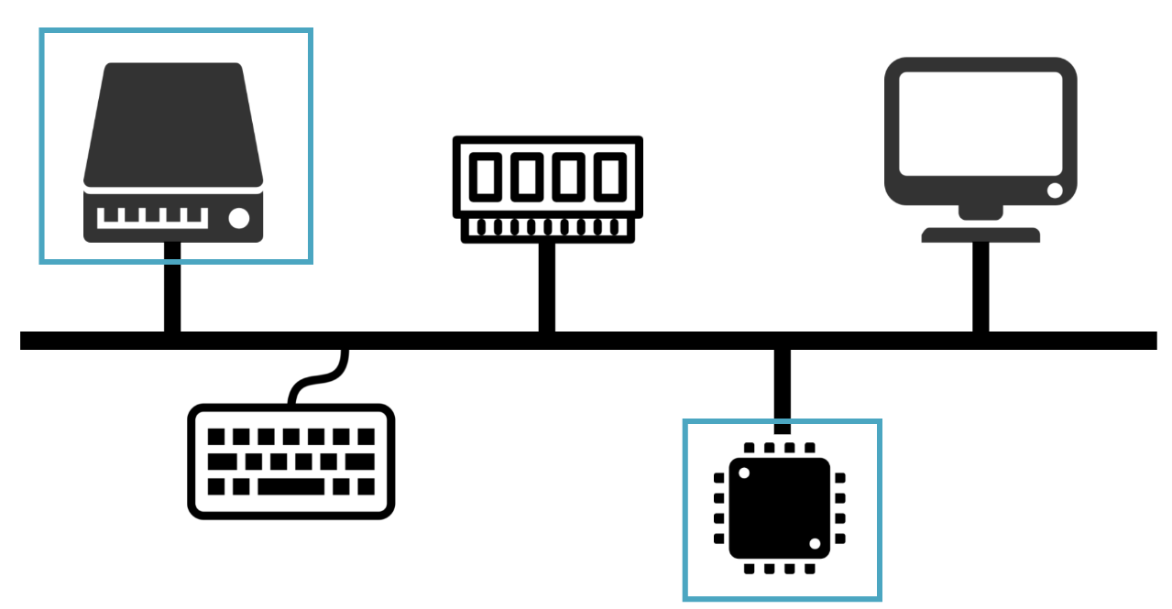

Аппаратные прерывания (1/2)
syscall(read)
Файловая система
Как узнать, когда чтение готово?
Драйвер
Как это сделать для всех устройств?
Шина
Notes:
Аппаратные прерывания. Вообразим ситуацию, что к системе подключено I/O устройство - SSD диск. Какая-то программа хочет оттуда что-то прочитать. Она делает системный вызов read(). В ядре он пролезет через слои виртуальной файловой системы и в конце опустится до драйвера этого SSD. Драйвер отправит SSD диску запрос по матплате одним из многих способов, и что делать дальше? Как узнать, когда чтение закончено, и можно забирать запрошенные данные с контроллера диска? Можно было бы раз в сколько-то микро/миллисекунд проверять диск, не закончил ли он. Это породит множество бесполезных холостых походов к контроллеру, которые будут занимать шину доступа, тратить энергию, занимать сам контроллер, занимать ядро, частью которого является драйвер. Вместо этого было бы удобно, чтобы контроллер диска мог сам сообщить драйверу в ядре, когда он закончил. Тогда драйвер сделает всего два запроса к диску - начать чтение, получить результат. Таких задач много, и они не только про диски. Это же другие хранилища вроде флэш накопителей, клавиатуры, мыши, таймеров, видео-устройств. Со всеми ними работа ведется асинхронно на уровне процессора. Делается это как раз при помощи аппаратных прерываний. Далее я расскажу упрощенную схему для одного процессора. Для многопроцессорных систем все супер сложно, но я дам наводки, что там примерно происходит, и что можно об этом почитать подробнее.

Slide 13
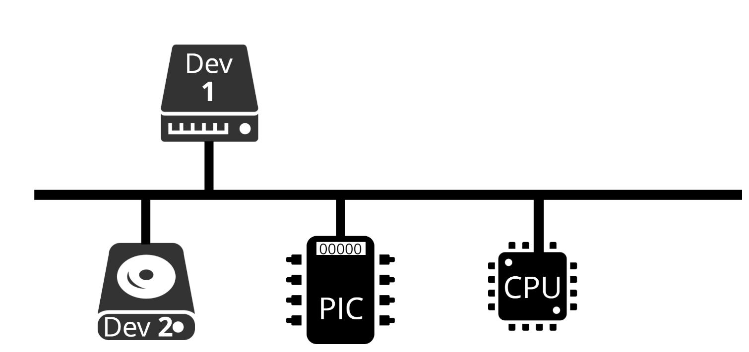


Аппаратные прерыванияя (1/2)
Есть сообщение процессору?
Генерируются аппаратурой для привлечения внимания процессора
Programmable Interrupt Controller
Notes:
Начинается прерывание с того, что устройство захотело что-то сообщить ядру. Устройство подключено к матплате через один из портов входа, который подсоединен к шине. Эта шина связывает устройство со специальным чипом под названием Programmable Interrupt Controller. Это такой хаб всех прерываний. Туда каждое устройство по шине шлет сигнал, когда что-то хочет от ядра. Хаб собирает все сигналы, упорядочивает их по приоритетам, и по одному выдает процессору. Перед выдачей контроллер выставляет номер устройства, которому принадлежит сигнал, на специальный регистр, расположенный на себе. К процессору прерывания поступают по одному на специальный контакт на нем. Процессор, получив прерывание, начинает сложный многоэтапный процесс его обработки. В случае многопроцессорных систем вместо PIC используется APIC - Advanced PIC. Его примерная архитектура такова - у каждого процессора есть его локальный контроллер его личных прерываний, и есть глобальные приемники, собирающие прерывания с периферии. Обработка аппаратных прерываний почти не отличается от программных прерываний, так что догонимся теперь по программным, чтобы дальше смотреть и те, и другие.

Slide 14
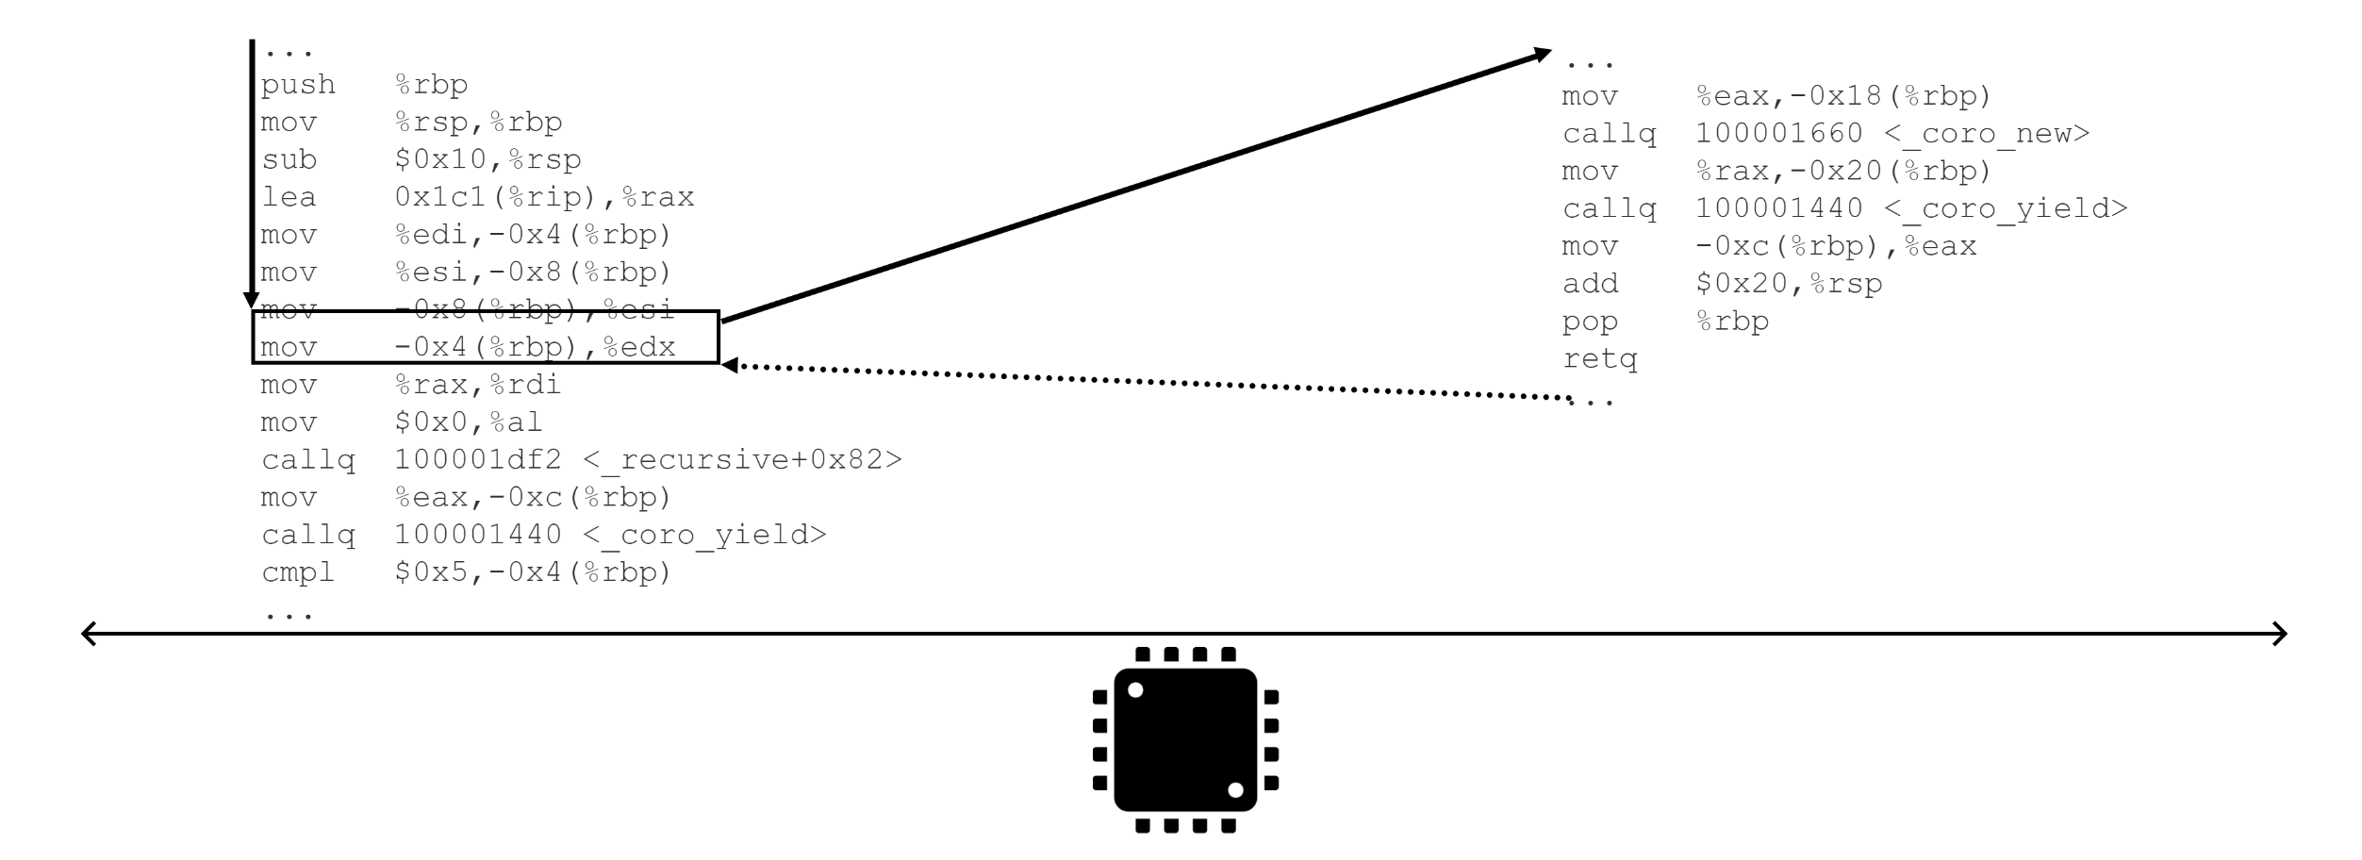
Программные прерывания (1/2)
Генерируются процессором для обработки сложных и неожиданных ситуаций
Notes:
Программные прерывания, в отличие от аппаратных, генерируются самим процессором.

Slide 15
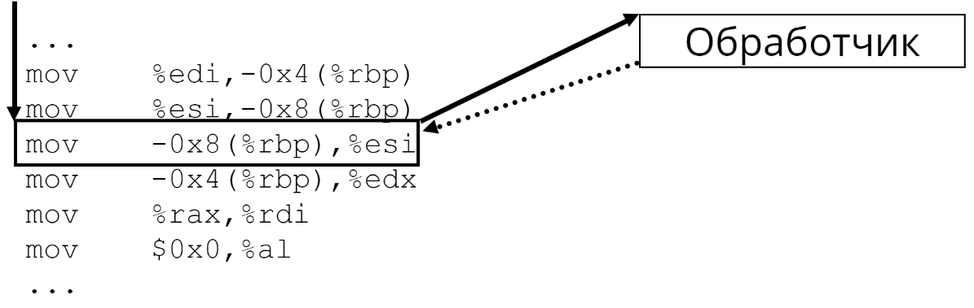
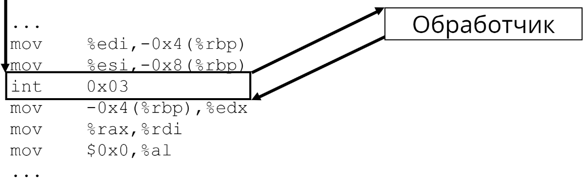
Программные прерывания (1/2)
Ошибки (exceptions)
Ловушки (traps)
Если исправлена, то возврат на начало инструкции
Нет страницы в TLB
запись в COW память
поломки железа
деление на 0
неизвестная инструкция
адрес не выровнен
запрещенная память
Возврат к следующей инструкции
Инструкция int
syscall/sysenter
"Lock nop"
Notes:
Их можно условно поделить на два типа: ошибки и ловушки/traps. Ошибки - это обычно вещи вроде отсутствия виртуальной страницы в TLB, попытки записи в COW память, аппаратных проблем вроде порченного кэша, деления на ноль, неизвестного кода инструкции, ошибки доступа в запрещенную память, не выровненного доступа в память. Часть ошибок можно обработать и не убивать процесс, вызвавший их. Объединяет группу ошибок то, что в случае исправления ошибки выполнение продолжится с того же места, где ошибка возникла, в попытке выполнить инструкцию по новой. Вторая группа - traps. Это обычно намеренное прерывание, такое как системный вызов через int 0x80 или отладочное прерывание через int 0x03. Объединяет их то, что после обработки ловушки выполнение продолжается с инструкции после нее. Стоит упомянуть, что классификация условна, и нет точного определения, что такое ловушки, что такое ошибки, что такое исключения и тд. Толкование зависит от литературного источника и фантазии. Однако что можно сказать точно, так это то, что прерывания от I/O устройств, и прерывания самого процессора - разные вещи с разными назначениями.

Slide 16
Прерывания (1/3)
Обработка прерывания
1 балл
Контекст сохранить в ОП. Функцию найти в таблице функций, где у каждого прерывания задан обработчик.
Notes:
Вернемся к обработке прерывания. Вот оно произошло - программное или аппаратное. Нужно его обработать, то есть вызвать некоторую функцию в ядре. Возникает пара вопросов, как это сделать - 1) как найти, какую именно функцию? 2) как ее вызвать, если процессор прервали посреди выполнения какой-то программы, а значит он находится в ее контексте?

Slide 17
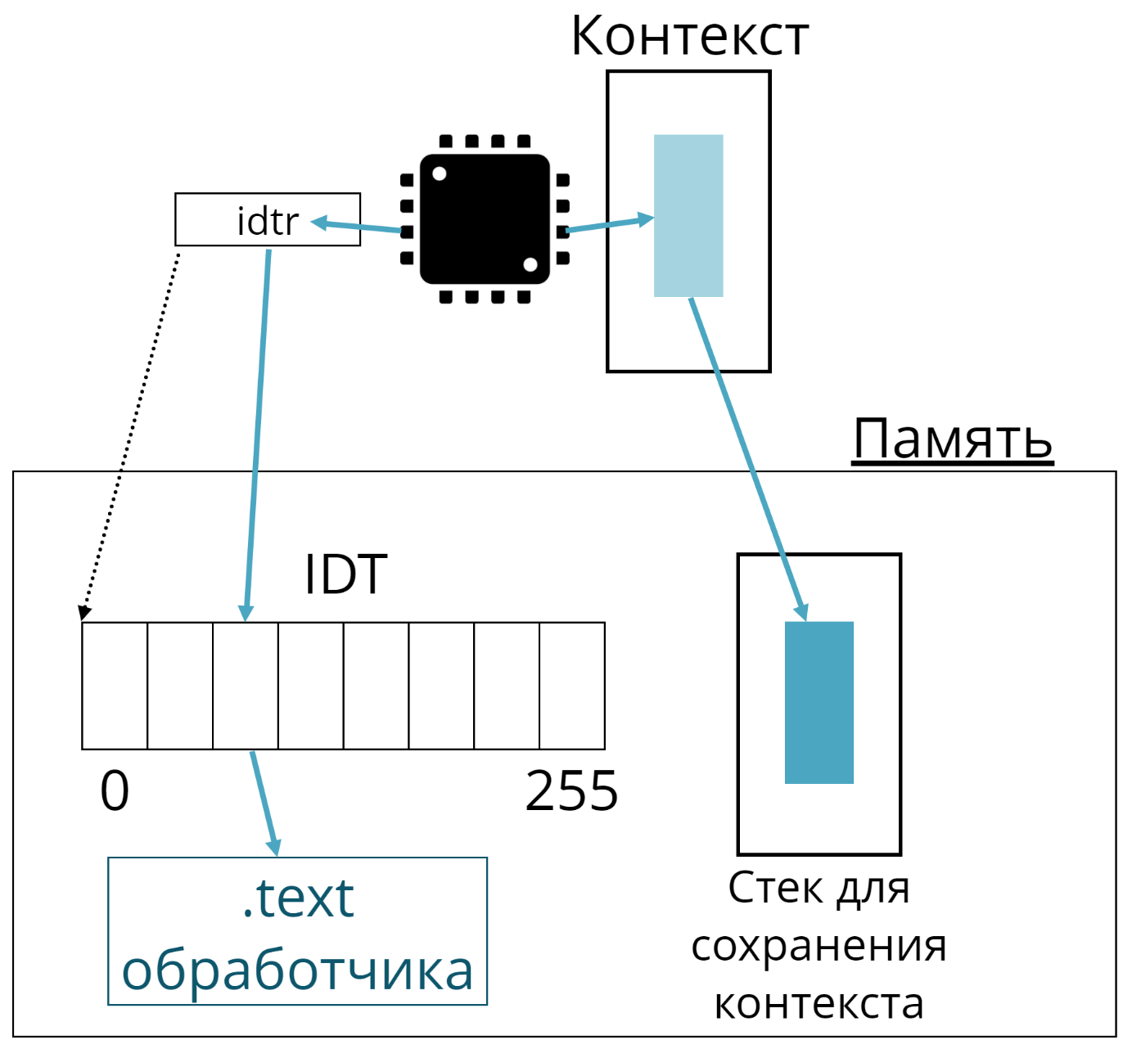
Прерывания (1/3). Обработка
Контекст = регистры, и сохраняется на спец. стек, выделенный ядром каждому процессору
Поиск обработчика в IDT - Interrupt Descriptor Table
IDT - в обычной памяти. Адрес начала IDT в регистре idtr.
По адресу из IDT прыжок в начало .text секции обработчика
Потом восстановление контекста
Notes:
Прежде, чем искать и вызывать нужную функцию, надо сначала куда-то спрятать контекст прерванного процесса. Контекст всегда полностью описывается некоторым набором регистров, который сильно зависит от конкретного процессора. Значит надо сохранить регистры. Регистры сохраняются на один из специальных стеков ядра, которые оно заранее создает по одному для каждого процессора. Далее можно вызывать обработчик: для этого каждому прерыванию сопоставляется номер от 0 до 255. Для аппаратных это одни номера, для сисколов это 128, для отладки это 3, для page fault это 14 и тд. И в оперативной памяти заводится большая таблица из 256 записей под названием Interrupt Descriptor Table. В спец. регистр кладется точный адрес начала этой таблицы. Каждая запись в таблице - это адрес начала обработчика прерывания, его секции text. По номеру прерывания процессор в этой таблице находит адрес обработчика и прыгает туда. Таблица эта создается ядром в самом начале работы, и ядро заполняет ее обработчиками. После обработки восстанавливается контекст и снова разветвление. В случае программных прерываний процессор продолжает работу. В случае аппаратных он разблокирует контроллер прерываний.

Slide 18
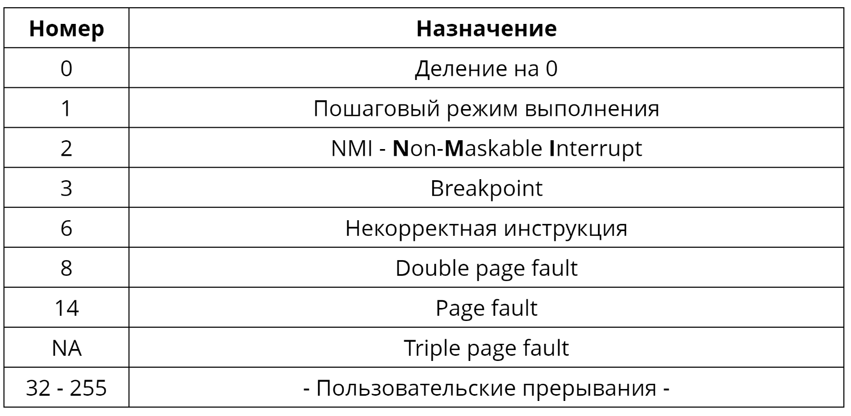
Прерывания (1/3). IDT
Notes:
Первые 32 значения в ней фиксированы по назначению. К примеру, 14 - это всегда page fault. 2 - NMI, неотложное срочное прерывание, обычно для проблем с аппаратурой Остальные до 255 оставлены ядру на свое усмотрение. Так, ядро Линукс взяло 128 для системных вызовов. Как видно, программные прерывания могут возникать во время аппаратных, и даже во время других программных. К примеру, page fault - достаточно общее прерывание, которое может возникнуть когда угодно. Даже во время page fault может возникнуть еще один page fault. И так три раза, после чего всему крышка. Стоит отметить, что double/triple fault возникают не во время выполнения обработчика предыдущего fault. Они возникают, когда обработчик предыдущего вообще не найден, по его адресу в IDT лежит мусор. Обычно это ошибки разработчика, неправильно заполнившего IDT, idtr.

Slide 19
Прерывания в ядре (1/5)
Прерывание - IRQ, Interrupt ReQuest
Обработчик - ISR, Interrupt Service Routine
У обработчиков отдельный контекст, стек
Делятся на Top Half и Bottom Half
Top Half
Bottom Half
Осознание причины прерывания
Сохранение срочных данных
Планирование Bottom Half
Разблокировка следующих прерываний
Распаковка и проверка данных
Их доставка ядру/пользователю
Пробуждение потоков, обновление планировщика
Notes:
Это была аппаратная часть обработки для одного процессора. Для многопроцессорных уже был упомянут APIC, но подробно он не рассматривается в силу сложности. Далее следует программная часть, расположенная целиком в ядре. Пользовательские процессы не могут напрямую реагировать на прерывания. В терминологии ядра прерывания - это IRQ - Interrupt ReQuest. А обработчик прерывания - это ISR - Interrupt Service Routine. Обработчики выполняются в процессе ядра, но в специальном контексте, со своими стеками. Кроме того, ISR не должна работать долго и тем более на что-либо блокироваться. Ведь пока одно аппаратное прерывание не обработано, другое такое же не может начать выполняться. А может быть и так, что вообще никакие другие аппаратные прерывания не могут. Обработка IRQ делится в ядре на две части - Top Half и Bottom Half. Top Half часть делает все неотложные действия, а остальное откладывает на потом в виде Bottom Half, чтобы как можно быстрее освободить процессор для обработки следующих прерываний. Пример - чтение из сети. Если сетевая карта выдала прерывание по поводу того, что на ней есть готовые к чтению данные, то прочитать их надо как можно быстрее, пока они не вытеснились с карты другими данными. Но распаковывать эти данные, доставлять их пользовательскому процессу совсем не обязательно прямо сейчас - это откладывается для выполнения в фоне.

Slide 20
Прерывания в ядре (2/5). API
Номер линии PIC
int
request_threaded_irq(unsigned int irq,
irq_handler_t handler,
irq_handler_t thread_fn,
unsigned long irqflags,
const char *devname,
void *dev_id);
Обработчик каждого прерывания
Флаги блокировки прерываний, флаги разделения линии для нескольких устройств
Произвольные данные. Обычно структура устройства
Notes:
Регистрация Top Half обработчика делается функцией request_threaded_irq. Она принимает номер линии, от которой надо ловить прерывания; функцию, которую надо звать на каждое прерывание; флажки вроде тех, надо ли блокировать все аппаратные прерывания на время обработки этого; имя устройства, генерирующего нужные прерывания; и произвольные данные, которые в handler будут передаваться на каждый вызов. Такой функцией ядро может на одну IRQ линию положить много обработчиков. К примеру, если подключить много одинаковых дисков.

Slide 21
Прерывания в ядре (3/5). Время
static irqreturn_t rtc_interrupt(int irq, void *dev_id)
{
spin_lock(&rtc_lock);
rtc_irq_data += 0x100;
rtc_irq_data &= ~0xff;
if (is_hpet_enabled())
rtc_irq_data |= (unsigned long)irq & 0xF0;
else
rtc_irq_data |= (CMOS_READ(RTC_INTR_FLAGS) & 0xF0);
if (rtc_status & RTC_TIMER_ON)
mod_timer(&rtc_irq_timer, jiffies + HZ/rtc_freq + 2*HZ/100);
spin_unlock(&rtc_lock);
wake_up_interruptible(&rtc_wait);
kill_fasync(&rtc_async_queue, SIGIO, POLL_IN);
return IRQ_HANDLED;
}
/* ... */
static int __init rtc_init(void)
{
/* ... */
if (request_irq(rtc_irq, rtc_interrupt, IRQF_SHARED, "rtc",
(void *)&rtc_port)) {
rtc_has_irq = 0;
printk(KERN_ERR "rtc: cannot register IRQ %d\n", rtc_irq);
return -EIO;
}
/* ... */
}
Сигнатура обработчика прерывания - номер линии и те же данные, что сохраняли в request_threaded_irq
Таймер тикает с частотой HZ - используется для обновления счетчика времени
Пробуждение планировщика
Регистрация обработчика - линия делится, имя "rtc", ...
Notes:
Посмотрим на примере таймера. RTC таймер регистрирует функцию rtc_interrupt, как обработчик каждого прерывания таймера. Внутри этой функции можно видеть, как ядро двигает часы. Bottom Half тут нет.

Slide 22
Прерывания в ядре (4/5). /proc/interrupts
/proc/interrupts - зарегистрированные обработчики прерываний
CPU0 CPU1
0: 30 0 IO-APIC 2-edge timer
1: 7451 0 IO-APIC 1-edge i8042
8: 0 0 IO-APIC 8-edge rtc0
9: 0 0 IO-APIC 9-fasteoi acpi
12: 0 2352 IO-APIC 12-edge i8042
14: 129171 0 IO-APIC 14-edge ata_piix
15: 0 0 IO-APIC 15-edge ata_piix
18: 0 0 IO-APIC 18-fasteoi vboxvideo
19: 92995 588 IO-APIC 19-fasteoi enp0s3
20: 0 70370 IO-APIC 20-fasteoi vboxguest
21: 13110 44769 IO-APIC 21-fasteoi ahci[0000:00:0d.0], snd_intel8x0
22: 29 0 IO-APIC 22-fasteoi ohci_hcd:usb1
NMI: 0 0 Non-maskable interrupts
LOC: 2974684 4654345 Local timer interrupts
SPU: 0 0 Spurious interrupts
PMI: 0 0 Performance monitoring interrupts
IWI: 0 0 IRQ work interrupts
RTR: 0 0 APIC ICR read retries
RES: 349138 268939 Rescheduling interrupts
CAL: 22334 12260 Function call interrupts
TLB: 3463 4383 TLB shootdowns
TRM: 0 0 Thermal event interrupts
THR: 0 0 Threshold APIC interrupts
DFR: 0 0 Deferred Error APIC interrupts
MCE: 0 0 Machine check exceptions
MCP: 419 419 Machine check polls
HYP: 0 0 Hypervisor callback interrupts
Notes:
Можно посмотреть, какие в системе зарегистрированы обработчики прерываний. Для этого обратимся к знакомой procfs к псевдофайлу /proc/interrupts. В нем для каждого IRQ номера указано, сколько раз дергался его обработчик, и текстовое описание, хотя и не всегда оно есть. Здесь присутствует таймер, который прерывается на каждый RTC тик; тут же можно видеть клавиатурный IRQ, который по традиции = 1, и который увеличивается на каждое нажатие кнопок. Тут же есть некое прерывание TLB Shootdown - это прерывание возникает, когда один из процессоров сделал что-то такое, что TLB надо весь очистить.

Slide 23
Прерывания в ядре (5/5). Bottom Half
Решения для откладывания bottom half:
softirq
tasklet
workqueue
$ ps aux | grep softirq
root 7 0.0 0.0 S мар20 0:00 [ksoftirqd/0]
root 16 0.0 0.0 S мар20 0:00 [ksoftirqd/1]
Рабочие потоки ядра для выполнения softirq и tasklet-ов
Программные прерывания – основная часть ядра, нет Bottom Half
Аппаратные прерывания – драйвера, есть Bottom Half
Notes:
Top Half может отложить Bottom Half работу на потом, для этого есть несколько решений в ядре - softirq, tasklet, work queue. Softirq - это старый, но самый быстрый способ откладывать работу на потом. Он определяется статическим массивом из 32 элементов, которым соответствуют разные прерывания. Когда прерывание на softirq хочет отложить работу, оно ставит у своего элемента флажок. Помеченные отложенные работы выполняются затем в отдельных потоках ksoftirqd. Tasklet - это надстройка над softirq, которая позволяет создавать Bottom Halves динамически и с более простым интерфейсом. Work queue - просто общий способ откладывания работы в ядре. Программные прерывания обычно проще и быстрее, чем аппаратные, и всегда обрабатываются в основной части ядра. Аппаратные всегда обрабатываются драйверами, скрывая от остального ядра детали того, как организованы прерывания от конкретного устройства.

Slide 24
Вопросы (1/3)
Два типа прерываний, и для чего нужны?
1 балл
Аппаратные и программные. Аппаратные для асинхронной работы с периферией. Программные для обработки исключительных ситуаций.
Notes:
Вернемся к обработке прерывания. Вот оно произошло - программное или аппаратное. Нужно его обработать, то есть вызвать некоторую функцию в ядре. Возникает пара вопросов, как это сделать - 1) как найти, какую именно функцию? 2) как ее вызвать, если процессор прервали посреди выполнения какой-то программы, а значит он находится в ее контексте?

Slide 25
Вопросы (2/3)
Куда поступают аппаратные прерывания?
1 балл
PIC или APIC - Programmable Interrupt Controller. Только оттуда они подаются на процессор, по одному.
Notes:
Вернемся к обработке прерывания. Вот оно произошло - программное или аппаратное. Нужно его обработать, то есть вызвать некоторую функцию в ядре. Возникает пара вопросов, как это сделать - 1) как найти, какую именно функцию? 2) как ее вызвать, если процессор прервали посреди выполнения какой-то программы, а значит он находится в ее контексте?

Slide 26
Вопросы (3/3)
Откуда и как ядро берет обработчик прерывания?
1 балл
Из IDT - Interrupt Descriptor Table. Она лежит в памяти, и ее начало сохранено ядром в регистр idtr.
Notes:
Вернемся к обработке прерывания. Вот оно произошло - программное или аппаратное. Нужно его обработать, то есть вызвать некоторую функцию в ядре. Возникает пара вопросов, как это сделать - 1) как найти, какую именно функцию? 2) как ее вызвать, если процессор прервали посреди выполнения какой-то программы, а значит он находится в ее контексте?

Slide 27
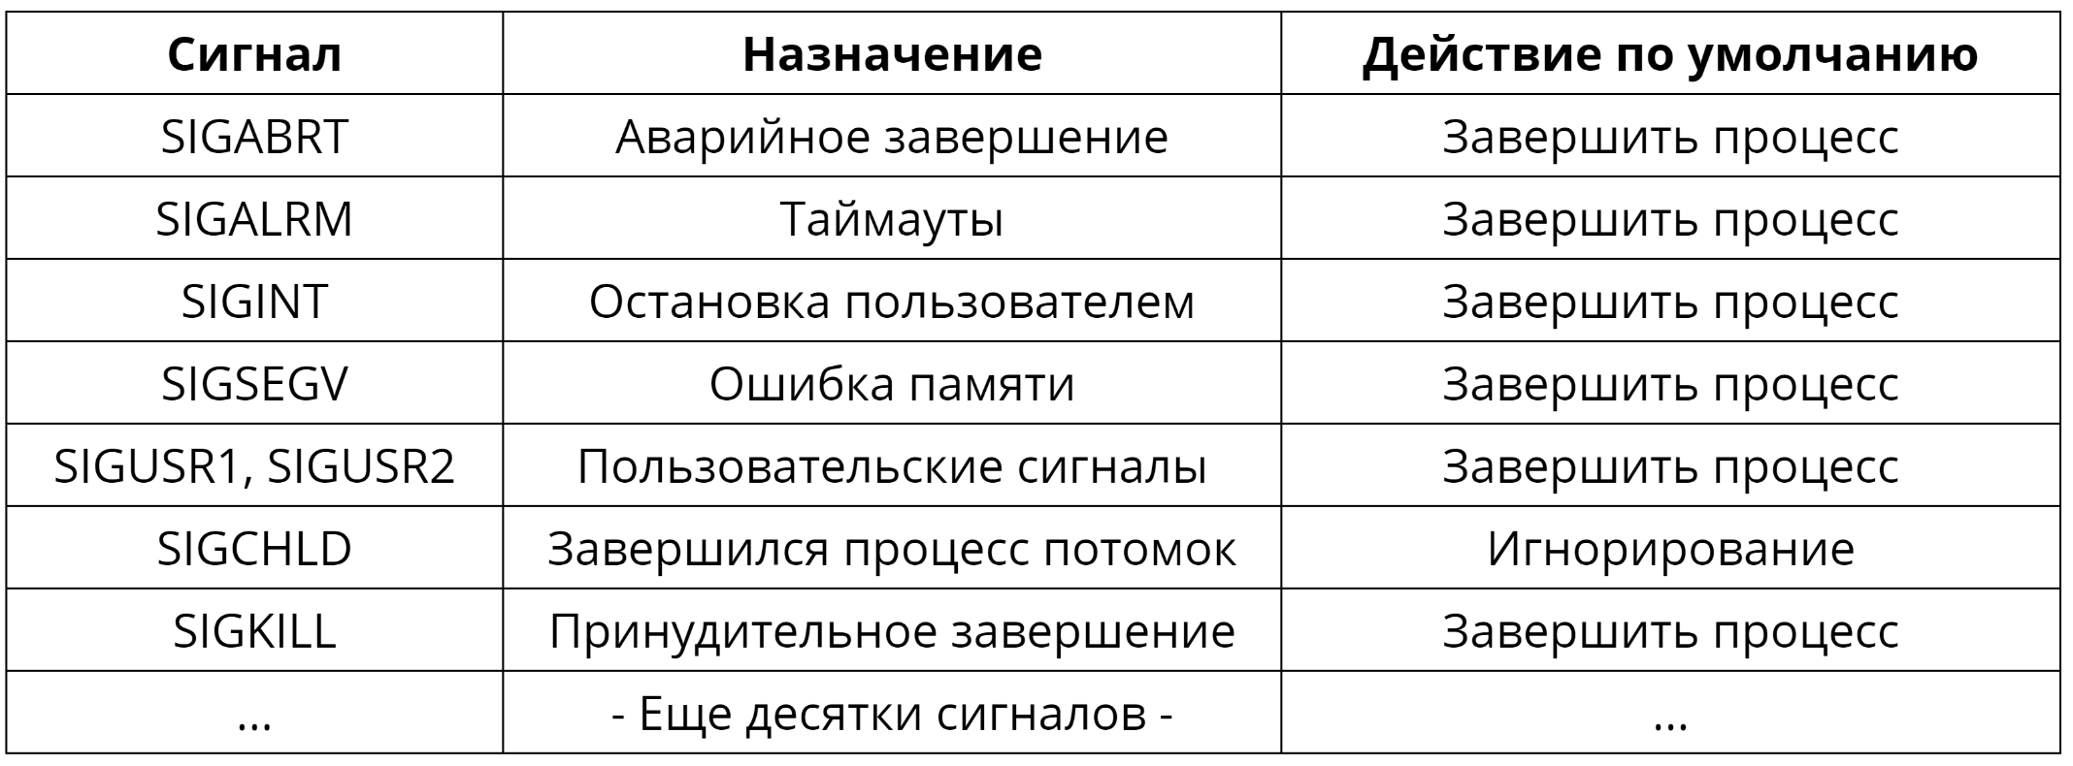
Сигналы (1/10)
Прерывания - только в ядре.
Сигналы - аналог прерываний в userspace. Сигнал сохраняет контекст процесса и вызывает обработчик.
Notes:
В userspace прерываний процессора нет, но вместо них есть сигналы, которые служат для того же - асинхронная обработка событий, и со стороны userspace делают то же самое - прерывают, но не весь процессор, а только процесс/группу процессов. К тому же, часть прерываний превращается в сигналы, чтобы ядро могло донести до пользователя некоторые событие. Делается обработка практически так же, как в случае с процессорными прерываниями - при поступлении сигнала к процессу ядро сохраняет его контекст, состоящий из регистров, и запускает обработчик, если он есть. На том же или отдельном стеке. Сигналов много, около 30, и число зависит от ОС и ее версии. Их список обычно есть в man 7 signal или просто man signal. Каждый сигнал имеет номер, который в коде обозначен константами с префиксом SIG и доступными в файле signal.h: SIGABRT, SIGALRM, SIGINT, SIGSEGV и другие. Часть сигналов посылается не ядром - SIGINT посылается обычно родителем всем детям в терминале по нажатию Ctrl+C; SIGALRM посылается процессом самому себе отложенно, чтобы, например, прервать выполнение слишком затянувшегося системного вызова. Другие сигналы посылаются ядром как userspace представление настоящих прерываний: SIGSEGV отправляется, если ядро не смогло починить page fault; SIGFPE, если деление на 0; SIGTRAP, если встречен breakpoint или идет ptrace. Процесс волен реагировать на сигналы либо поведением по умолчанию, которое обычно ведет к завершению, либо игнорировать сигнал, хотя не со всеми это работает, либо установить свой обработчик. Игнорировать и ловить нельзя два сигнала - SIGKILL и SIGSTOP.

Slide 28
Сигналы (2/10). signal
#include <signal.h>
typedef void (*sighandler_t)(int);
sighandler_t signal(int signum, sighandler_t handler);
Номер сигнала
Функция-обработчик. Принимает номер сигнала
Notes:
Для установки своих действий на сигнал есть два способа. Первый - старый и работающий по-разному в зависимости от ОС, ее версии, и версии стандартной библиотеки. Но зато он очень простой, и на нем удобно посмотреть примеры. В реальной жизни этот способ давно не используют. Это функция signal. Она принимает номер сигнала и функцию-обработчик, а возвращает старую функцию обработчик. Функция-обработчик должна принимать одно целое число. Это число будет равно номеру возникшего сигнала, что может быть полезно, если обработчик один на разные сигналы.

Slide 29
Сигналы (3/10). signal
4_signals/1_basic_signal.c
static void
on_new_signal(int signum)
{
switch(signum) {
case SIGINT:
printf("caught sigint\n");
break;
case SIGUSR1:
printf("caught usr1\n");
break;
case SIGUSR2:
printf("caught usr2\n");
break;
default:
printf("caught unknown signal\n");
exit(-1);
}
}
int
main(void)
{
printf("my pid: %d\n", (int) getpid());
signal(SIGINT, on_new_signal);
signal(SIGUSR1, on_new_signal);
signal(SIGUSR2, on_new_signal);
while(true) pause();
return 0;
}
$> gcc 1_basic_signal.c
$> ./a.out
my pid: 42645 ^C caught sigint
caught usr1
$> kill -s SIGUSR2 42645
caught usr2 Terminated
$>
$> kill -s SIGUSR1 42645 $> kill -s SIGUSR2 42645 $> kill 42645
Notes:
<разбор примера 1_basic_signal.c> В примере я повесил обработчик на сигналы SIGINT, SIGUSR1 и SIGUSR2. Теперь если нажать Ctrl+C, или отправить пользовательские сигналы через kill, можно будет видеть сообщения об этом. Кроме того, SIGINT не завершил процесс.

Slide 30
Сигналы (4/10). signal
signal - устаревший вызов
Раньше срабатывание сигнала сбрасывало обработчик
Поведение не определено при > 1 потоков
Нельзя блокировать сигналы (≠ игнорировать)
Notes:
Но есть с signal несколько проблем. Во-первых, в ранних реализациях при срабатывании сигнала его обработчик сбрасывался в значение по умолчанию. Во-вторых, поведение signal не определено для многопоточных процессов. В-третьих, нельзя было откладывать сигналы. Можно было либо игнорировать, либо ловить самому, либо допускать действие по умолчанию. А отложить доставку сигнала было нельзя.

Slide 31
Сигналы (5/10). signal
4_signals/2_pause_hangs.c
static bool is_sig_received = false;
static void
on_new_signal(int signum)
{
printf("Received a signal\n");
is_sig_received = true;
}
static void
interrupt(void)
{
getchar();
}
int
main(void)
{
printf("my pid: %d\n", (int) getpid());
signal(SIGUSR1, on_new_signal);
printf("Installed a handler\n");
interrupt();
while (! is_sig_received) {
interrupt();
printf("Wait for a signal\n");
pause();
}
printf("Finish\n");
return 0;
}
$> gcc 2_pause_hangs.c
$>./a.out
my pid: 42718
Installed a handler
Received a signal
<press Enter>
Finish
$> $> ./a.out
my pid: 42769
Installed a handler
<press Enter>
Received a signal
<press Enter>
Wait for a signal
<press Enter>
<press Enter>
Terminated
$>
$> kill -s SIGUSR1 42718 $> kill -s SIGUSR1 42769
$> kill 42769
Notes:
Из-за этого следующий пример работает некорректно. <разбор примера 2_pause_hangs.c> В данном примере процесс хочет дождаться сигнала SIGUSR1 прежде, чем завершаться. Делает он это функцией pause(), которая блокирует процесс, пока не будет получен любой сигнал, который не игнорируется. Но если сигнал произойдет после проверки условия цикла и до pause(), то процесс зависнет до следующего сигнала, что может быть очень нескоро.

Slide 32
Сигналы (6/10)
Общие проблемы сигналов:
Сигнал может прервать системный вызов
Сигнал может прервать функцию, работающую с глобальными переменными
ssize_t rc;
while ((rc = read(fd, buf, size) == -1 && errno == EINTR);
Обычно "медленный" системный вызов надо повторять, если ошибка EINTR - вызов был прерван сигналом
Notes:
Есть еще проблемы, связанные с тем, когда именно процесс прерывают на обработку сигнала. Это может произойти, когда процесс ждал ответа от системного вызова. И когда процесс был внутри функции, которая как-то связана с глобальными переменными. В случае прерванного системного вызова он может не закончить работу, а вернуть ошибку EINTR. Это происходит с "медленными" вызовами, которые могут работать либо долго, либо вечно. Это вызовы read, write, pause, wait, select, poll, send, recv и другие. Обычно в случае такой ошибки системный вызов перезапускают.

Slide 33
Сигналы (7/10)
4_signals/3_intr_malloc.c
static int alarm_cnt = 0;
static void
do_malloc(void)
{
for (int i = 0; i < 10; ++i)
free(malloc(1024 * 1024 * i));
}
static void
on_new_signal(int signum)
{
printf("Interrupted %d times\n", ++alarm_cnt);
do_malloc();
}
int
main(void)
{
printf("my pid: %d\n", (int) getpid());
signal(SIGUSR1, on_new_signal);
while (true)
do_malloc();
return 0;
}
$ gcc 3_intr_malloc.c
$./a.out
my pid: 42888
Interrupted 1 times
Interrupted 2 times
Illegal instruction: 4
$
$ while kill -s SIGUSR1 42888; do sleep 0; done
$
Notes:
В случае с функцией, использующей глобальные переменные, проблема гораздо менее тривиальна. Функции вроде malloc, printf, scanf используют глобальные переменные: у маллока это локи, свободная память кучи. У printf/scanf это файловые дескрипторы 1 и 0. Если сигнал прервет одну из этих функций, и потом в обработчике они опять будут вызваны, или еще как-то затронуты их глобальные ресурсы, то поведение будет заранее неизвестно. В случае с malloc можно навсегда заблокироваться. В случае с printf вывод будет перемешан с выводом из обработчика сигнала. Можно вообще упасть. <разбор примера 3_intr_malloc.c> В примере программа бесконечно выделяет и освобождает память через malloc + free. Обработчик прерывания тоже пытается использовать malloc. Запустив эту программу и начав посылать ей бесконечные SIGUSR1, можно получить разные ошибки, которые обычно приводят к падению. Бесконечный посыл сигналов сделан через бесконечный цикл на bash: while kill -s SIGUSR1 ; do sleep 0; done. Если перестать трогать malloc в обработчике, то бесконечный посыл сигналов работает нормально. Вообще говоря, и printf в нем трогать нельзя, но здесь я точно знаю, что другие места в программе им не пользуются.

Slide 34
Сигналы (8/10)
Послать сигнал процессу
PID получателя
Номер сигнала. Не обязательно SIGKILL
Послать сигнал себе
int kill(pid_t pid, int sig);
int raise(int sig);
int pause(void);
unsigned int alarm(unsigned int seconds);
Остановить поток, пока не будет получен и обработан любой сигнал
Отложенно послать себе SIGALARM
Через сколько секунд
Notes:
Кроме перехвата сигнала есть еще функции его отправки. Одну из них я уже использовал в примерах - kill. Шеловская команда kill - это обертка над системным вызовом kill(), который принимает pid процесса и номер сигнала для отправки. Вместо pid процесса можно передавать спец. значения, которыми можно отправлять сигнал сразу группе процессов или вообще всем. Отправлять что угодно и кому угодно нельзя. Root может отправлять кому угодно. Для остальных пользователей правило простое - посылать можно только своим процессам, или тем, которые работают от твоего имени, хотя запущены другим пользователем. Подробнее о правах будет отдельная лекция. При помощи raise() можно отправить сигнал себе. Есть еще пара классических функций, которые в реальности обычно не нужны - alarm() и pause(), и используются разве что в библиотеках. Первая позволяет послать самому себе сигнал SIGALRM с отсрочкой в N секунд, а вторая блокирует поток, пока не будет получен и не проигнорирован любой сигнал. Комбинация alarm + pause используется для реализации стандартной функции sleep.

Slide 35
Сигналы (9/10). sigprocmask
Управление маской сигналов потока. Если сигнал есть в маске - он блокируется.
int sigprocmask(int how, const sigset_t *set, sigset_t *oldset);
Маска для выполнения действия 'how'
Выходной параметр для получения старой маски
Что сделать с маской в аргументе?
SIG_BLOCK - добавить ее к маске потока
SIG_UBLOCK - вычесть из маски потока
SIG_SETMASK - установить как новую маску
Заполнение и проверка маски
int sigemptyset(sigset_t *set);
int sigfillset(sigset_t *set);
int sigaddset(sigset_t *set, int signum);
int sigdelset(sigset_t *set, int signum);
int sigismember(const sigset_t *set, int signum);
Проверка, какие сигналы пришли и ожидают разблокировки
int sigpending(sigset_t *set);
Notes:
Иногда бывает, что сигнал надо заблокировать, отложить на потом, а не игнорировать. Такое случается, когда какая-нибудь библиотека хочет сделать что-то, что нельзя прерывать сигналами. Вроде блокировки каких-то ресурсов. Для этого подходит функция sigprocmask. Она позволяет для текущего потока заблокировать или разблокировать сигнал или сразу много сигналов. Важно, что только для этого потока. Если потоков много, то это не пройдет - нужно в каждом звать эту функцию. Если приходит сигнал, и у него не указан номер потока, куда его надо доставить, то он может просочиться в любой поток. Если процессу поступает сигнал, который во всех его потоках заблокирован, то сигнал будет ждать. После разблокировки он будет доставлен. Функцией sigprocmask можно блокировать/разблокировать сигналы, а можно полностью заменить маску сигналов. Есть функции для установки/удаления сигналов из маски, для проверки наличия нужного сигнала в ней, для выставления всей маски целиком.

Slide 36
Сигналы (10/10). sigprocmask
4_signals/4_sigprocmask.c
static int cnt = 0;
static void on_new_signal(int signum)
{
printf("Processed a signal %dth time\n",
++cnt);
}
int main(void)
{
printf("Start\n");
signal(SIGINT, on_new_signal);
sigset_t oldm, newm, pendingm;
sigemptyset(&newm);
sigaddset(&newm, SIGINT);
printf("Block SIGINT\n");
sigprocmask(SIG_BLOCK, &newm, &oldm);
getchar();
sigpending(&pendingm);
if (sigismember(&pendingm, SIGINT))
printf("SIGINT is pending\n");
printf("Unblock SIGINT\n");
sigprocmask(SIG_SETMASK, &oldm, NULL);
while(cnt < 4)
pause();
return 0;
}
$> gcc 4_sigprocmask.c
$>./a.out
Start
Block SIGINT
4_signals/4_sigprocmask.c
^C ^C ^C ^C
<press Enter>
SIGINT is pending
Unblock SIGINT
Processed a signal 1th time
^C Processed a signal 2th time
^C Processed a signal 3th time
^C Processed a signal 4th time
$>
Notes:
<разбор примера 4_sigprocmask.c> В примере я вешаю обработчик на SIGINT, и затем блокирую этот сигнал, пока что-то не будет введено с клавиатуры. После я его разблокирую. Сразу после разблокировки будет доставлен старый сигнал. Можно видеть, что даже если послать их несколько, они объединяются в один. Стандарт не указывает, что должны делать сигналы, если их пришло много, и в Linux и Mac они не дублируются. Это видно по тому, что я жду 4-х SIGINT, чтобы завершить main, и они все нажаты во время блокировки, но после разблокировки доставлен только 1. Видно, что вместо разблокирования сигнала SIGINT я возвращаю всю старую маску целиком. Это во-первых проще, во-вторых это хороший паттерн. Если функция может зваться из произвольных мест, потоков, библиотек, программ, то не известно заранее, был ли этот сигнал заблокирован еще до ее вызова. Чтобы не гадать, проще просто вернуть старую маску.

Slide 37
sigaction (1/5)
Настраиваемая установка обработчика сигнала
Новый обработчик
Номер сигнала
int sigaction(int signum, const struct sigaction *act,
struct sigaction *oldact);
struct sigaction {
void (*sa_handler)(int);
void (*sa_sigaction)(int, siginfo_t *, void *);
sigset_t sa_mask;
int sa_flags;
};
Получение старого обработчика
Два варианта обработки сигнала
ucontext_t * - сохраненный контекст прерванного потока
Подробная информация о причине сигнала
Маска сигналов для добавление к маске потока на время обработки сигнала. Этот сигнал включен неявно по умолчанию
Управление поведением обработчика:
SA_NODEFER - не блокировать данный сигнал на время обработки
SA_ONSTACK - выбрать обработчику другой стек
SA_RESETHAND - сброс обработчика после первого выполнения
SA_SIGINFO - использовать обработчик sa_sigaction
...
Notes:
Функция signal в силу своей неприменимости почти везде кроме самых простых однопоточных программ довольно скоро запросила замену. И так появилась функция sigaction, которая на Linux является системным вызовом. Это весьма нетривиальная функция, в которой заключена огромная мощь. Сигнатура ее следующая: она принимает номер сигнала, на который надо установить действие; новое действие для установки; место, куда надо положить старое действие. Действие - это структура struct sigaction (да, в С можно называть структуры и функции одинаково, и часто это удобно). Первое отличие, которое бросается в глаза - в ней два варианта обработчика сигнала: старый с int signum, и новый, принимающий int signum, а также некие struct siginfo_t * и void *. Обработчик с только int нужен скорее для совместимости, чтобы новые системы могли реализовать signal() через sigaction(). Второй обработчик кроме номера сигнала занесет информацию о нем и контекст прерванного потока - ucontext_t, уже знакомый по первой домашке. Информация о сигнале обычно содержит информацию, как-то связанную с сигналом и причинами его возникновения; pid процесса-отправителя; UID пользователя-отправителя и другое. Второе отличие struct sigaction - наличие маски и флагов. Маска, указанная в этой структуре, будет применена к потоку в начале обработки сигнала, и будет отменена после его обработки. По умолчанию она содержит только тот сигнал, на который обработчик и ставится - это, в отличие от signal, гарантирует, что два одинаковых сигнала никогда не будут обрабатываться вместе. Флагами можно регулировать поведение сигнала: нужно ли снимать обработчик после первого возникновения сигнала, нужно ли возвращать ошибку из системных вызовов, если их прервал сигнал, и т.д. Через флаги можно указать обработчику сигнала, что он должен работать на отдельно выделенном стеке.

Slide 38
sigaction (2/5)
4_signals/5_sigaction_info.c
static void
on_new_signal(int signum, siginfo_t *info,
void *context)
{
printf("Segfault: signum = %d, si_signo = "\
"%d, si_addr = %p, si_code = \n",
signum, info->si_signo, info->si_addr);
switch (info->si_code) {
case SEGV_MAPERR:
printf("not mapped\n");
break;
case SEGV_ACCERR:
printf("no permission\n");
break;
default:
printf("%d\n", info->si_code);
break;
}
exit(-1);
}
int
main(void)
{
struct sigaction act;
act.sa_sigaction = on_new_signal;
sigemptyset(&act.sa_mask);
act.sa_flags = SA_SIGINFO;
sigaction(SIGSEGV, &act, NULL);
char *ptr = (char *) 10;
*ptr = 100;
return 0;
}
$> gcc 5_sigaction_info.c
$>./a.out
Segfault: signum = 11, si_signo = 11, si_addr = 0xa, si_code = not mapped
$>
Это = SIGSEGV, обработчик которого печатает место и причину
Расширенный обработчика - SA_SIGINFO
Указатель на невалидную память
Notes:
<разбор примера 5_sigaction_info.c> В примере использован расширенный обработчик. Он вешается на segfault, и внутри через info можно посмотреть не только номер сигнала, но и причину (нет прав, или памяти такой вообще нет). Тут можно узнать адрес, доступ к которому вызвал такой сигнал.

Slide 39
sigaction (3/5)
$ gcc 6_sigaction_mask.c
$./a.out
Before raises, usr1 block = 0
Begin processing 1, usr1 block = 1
End processing 1
Begin processing 2, usr1 block = 1
End processing 2
After raises, usr1 block = 0
$
$ ./a.out nodefer
Before raises, usr1 block = 0
Begin processing 1, usr1 block = 0
Begin processing 2, usr1 block = 0
End processing 2
End processing 1
After raises, usr1 block = 0
$
4_signals/6_sigaction_mask.c
Проверка, что сигнал SIGUSR1 заблокирован
static int finished = 0;
static int id = 0;
static int is_usr1_blocked(void)
{
sigset_t old;
sigprocmask(0, NULL, &old);
return sigismember(&old, SIGUSR1);
}
static void on_new_signal(int signum)
{
int my_id = ++id;
printf("Begin processing %d, usr1 block = %d\n", my_id,
is_usr1_blocked());
if (my_id == 1)
raise(signum);
printf("End processing %d\n", my_id);
++finished;
}
int main(int argc, char **argv)
{
struct sigaction act;
act.sa_handler = on_new_signal;
sigemptyset(&act.sa_mask);
act.sa_flags = 0;
for (int i = 1; i < argc; ++i) {
if (strcmp(argv[1], "nodefer") == 0)
act.sa_flags |= SA_NODEFER;
}
sigaction(SIGUSR1, &act, NULL);
printf("Before raises, usr1 block = %d\n", is_usr1_blocked());
raise(SIGUSR1);
while (finished != 2)
sched_yield();
printf("After raises, usr1 block = %d\n", is_usr1_blocked());
return 0;
}
Обработчик сигнала вызывает свой собственный сигнал еще раз
Если в main передан аргумент nodefer, то сигнал ставится с флагом SA_NODEFER - не блокировать сигнал в обработчике

Slide 40
sigaction (4/5)
4_signals/7_sigaction_jmp.c
static int finished = 0;
static jmp_buf buf;
static int is_usr1_blocked(void)
{
sigset_t old;
sigprocmask(0, NULL, &old);
return sigismember(&old, SIGUSR1);
}
static void on_new_signal(int signum)
{
printf("Process signal, usr1 block = %d\n",
is_usr1_blocked());
++finished;
longjmp(buf, 1);
}
int main(void)
{
struct sigaction act;
act.sa_handler = on_new_signal;
sigemptyset(&act.sa_mask);
act.sa_flags = 0;
sigaction(SIGUSR1, &act, NULL);
printf("Before raise, usr1 block = %d\n",
is_usr1_blocked());
if (setjmp(buf) == 0)
raise(SIGUSR1);
while (finished != 1)
sched_yield();
printf("After raise, usr1 block = %d\n",
is_usr1_blocked());
return 0;
}
Linux
$ gcc 7_sigaction_jmp.c
$./a.out
Before raise, usr1 block = 0
Process signal, usr1 block = 1
After raise, usr1 block = 1​
$
Mac $> gcc 7_sigaction_jmp.c
$>./a.out
Before raise, usr1 block = 0
Process signal, usr1 block = 1
After raise, usr1 block = 0
$>
Из обработчика выполняется прыжок вместо return
Когда прыжок вернется сюда, setjmp выдаст 1. На первый вызов будет 0, и тогда один раз вызывается сигнал
Notes:
Из обработчиков сигналов можно прыгать. Это нормальная практика, чтобы в случае сигнала вернуться обратно в программу, пропустив какие-то ненужные вещи. В случае с signal все просто - он настолько плох, что прыжками оттуда уже ничего не испортить. С sigaction сложнее. Дело в том, что sigaction меняет маску на время обработки поступившего сигнала. И если оттуда просто упрыгать, то обратно маска не выставится. <разбор примера 7_sigaction_jmp.c> В примере я из обработчика сигнала прыгаю в main вместо выполнения return. Но при возврате в main с маской происходит плохое. На Linux она не откатывается. На Mac откатывается. Откат маски выполняется после возврата из пользовательского обработчика. В случае longjmp возврата нет, и отката тоже нет.

Slide 41
sigaction (5/5)
4_signals/8_sigaction_sigjmp.c
static int finished = 0;
static sigjmp_buf buf;
static int is_usr1_blocked(void)
{
sigset_t old;
sigprocmask(0, NULL, &old);
return sigismember(&old, SIGUSR1);
}
static void on_new_signal(int signum)
{
printf("Process signal, usr1 block = %d\n",
is_usr1_blocked());
++finished;
siglongjmp(buf, 1);
} int main(void)
{
struct sigaction act;
act.sa_handler = on_new_signal;
sigemptyset(&act.sa_mask);
act.sa_flags = 0;
sigaction(SIGUSR1, &act, NULL);
printf("Before raise, usr1 block = %d\n",
is_usr1_blocked());
if (sigsetjmp(buf, 1) == 0)
raise(SIGUSR1);
while (finished != 1)
sched_yield();
printf("After raise, usr1 block = %d\n",
is_usr1_blocked());
return 0;
}
Linux
$ gcc 8_sigaction_sigjmp.c
$./a.out
Before raise, usr1 block = 0
Process signal, usr1 block = 1
After raise, usr1 block = 0
$
Mac $> gcc 8_sigaction_sigjmp.c
$>./a.out
Before raise, usr1 block = 0
Process signal, usr1 block = 1
After raise, usr1 block = 0
$>
Из обработчика выполняется прыжок вместо return
Когда прыжок вернется сюда, setjmp выдаст 1 и откатит маску на момент вызова sigsetjmp.
Notes:
<разбор примера 8_sigaction_sigjmp.c> Пример такой же, как предыдущий, но теперь все jmp префиксуются sig. И теперь маска откатывается и на Mac, и на Linux.

Slide 42
sigsuspend (1/2)
int sigsuspend(const sigset_t *mask);
Атомарная подмена маски потока, ожидание сигнала, возврат маски
Маска для временного применения
Notes:
Перечисленные фичи решают все проблемы signal кроме одной - как выставить обработчик и дождаться его получения атомарно, не допуская того, чтобы сигнал пришел между этими действиями? Для этого есть функция sigsuspend. Она принимает маску, и атомарно выставляет ее + делает pause(). После возврата из функции маска откатывается.

Slide 43
sigsuspend (2/2)
4_signals/9_sigsuspend.c
static int finished = 0;
static int is_int_blocked(void)
{
sigset_t old;
sigprocmask(0, NULL, &old);
return sigismember(&old, SIGINT);
}
static void on_new_signal(int signum)
{
printf("Process signal, int block = %d\n", is_int_blocked());
++finished;
}
int main(void)
{
printf("Before main, int block = %d\n", is_int_blocked());
sigset_t block, old;
sigemptyset(&block);
sigaddset(&block, SIGINT);
sigprocmask(SIG_BLOCK, &block, &old);
struct sigaction act;
act.sa_handler = on_new_signal;
sigemptyset(&act.sa_mask);
act.sa_flags = 0;
sigaction(SIGINT, &act, NULL);
sigemptyset(&block);
while (finished != 1)
sigsuspend(&block);
sigprocmask(SIG_SETMASK, &old, NULL);
printf("After main, int block = %d\n", is_int_blocked());
return 0;
}
$ gcc 9_sigsuspend.c
$./a.out
Before main, int block = 0
^C Process signal, int block = 1
After main, int block = 0
$
Ранее SIGINT заблокирован, но каждая итерация sigsuspend разблокирует его в попытке получить нужный сигнал
Notes:
<разбор примера 9_sigsuspend.c> В примере есть задача - выполнить некую работу при поступлении SIGINT. Работа заключается в увеличении значения счетчика. Для выполнения этой простой задачи понадобится собрать все знания, которые у нас есть про sigaction и sigprocmask, и объединить их с sigsuspend. В начале примера я блокирую SIGINT. Это нужно затем, что потом безопасно повесить на него обработчик и сделать еще несколько действий, не беспокоясь о том, что сигнал придет слишком рано. Далее я выставляю обработчик. Затем мне надо атомарно делать unblock + pause, пока не придет сигнал. Для этого я использую sigsuspend. В его маске я позволяю принимать SIGINT. После того, как сигнал пришел, и работа завершена, я возвращаю старую маску. Вместо увеличения счетчика можно делать в сигнале более сложную работу.

Slide 44
sigaltstack (1/3)
int sigaltstack(const stack_t *ss, stack_t *old_ss);
typedef struct {
void *ss_sp;
int ss_flags;
size_t ss_size;
} stack_t;
Задание альтернативного стека для обработчиков сигналов
Новый стек
Выходной параметр, старый стек
Память стека
Ее размер.
SIGSTKSZ - рекомендуемый размер
MINSIGSTKSZ - минимально возможный размер
Флаги управления стеком:
SS_DISABLE - отключить альтернативный стек, использовать поточный
Notes:
Обработчики сигналов запускаются на том же стеке, что и прерванный поток. Но это можно изменить. К примеру, если в обработчике ожидается жирная работа со стеком, и поточного может не хватить. Или поточный стек итак еле сдерживается от переполнения, и неожиданно на нем обрабатывать сигналы нельзя. Для этого используется функция sigaltstack.

Slide 45
4_signals/10_sigaltstack.c
sigaltstack (2/3)
static int finished = 0;
#define handle_error() ({printf("error = %s\n", \
strerror(errno)); exit(-1); })
static void
on_new_signal(int signum)
{
volatile int local_var;
printf("Process signal, stack = %p\n", &local_var);
++finished;
}
static void
stack_create(int size)
{
int page_size = getpagesize();
size = size + (page_size - size % page_size);
if (size < SIGSTKSZ)
size = SIGSTKSZ;
stack_t s;
s.ss_sp = malloc(size);
printf("Page size = %d, new stack begin = %p, "\
"stack end = %p\n", page_size, s.ss_sp,
s.ss_sp + size);
s.ss_flags = 0;
s.ss_size = size;
if (sigaltstack(&s, NULL) != 0)
handle_error();
}
static void
stack_destroy(void)
{
stack_t s;
if (sigaltstack(NULL, &s) != 0)
handle_error();
s.ss_flags = SS_DISABLE;
if (sigaltstack(&s, NULL) != 0)
handle_error();
printf("Destroy stack %p\n", s.ss_sp);
free(s.ss_sp);
}
Выключение стека не простое. Передать NULL первым аргументом не поможет. Нужно достать старый стек
Установить флаг SS_DISABLE - это отвяжет стек от ядра, сигналов, и можно делать с ним, что угодно
Размер стека нужен кратным размеру страницы и не меньше рекомендуемого
Откуда память взять - не важно. Хоть с кучи, хоть с этого же стека
Теперь любой сигнал, sigaction которого позвали с SA_ONSTACK, будет обрабатываться на этом стеке
Notes:
<разбор примера 10_sigaltstack.c> В примере происходит обработка сигнала двумя способами - на стеке потока, и на специально созданном стеке. Обработчик печатает указатель со своего стека, и то же самое делают main и создатель нового стека. Запустив код, можно видеть, что при установке нового стека для сигналов указатель на стеке обработчика находится внутри границ этого нового стека, и что при использовании поточного стека указатель становится совсем другим - очень близко к стеку main. Чтобы указать, что обработчик сигнала надо выполнять на спец. стеке, надо указать флаг SA_ONSTACK в sigaction, и создать сам стек при помощи sigaltstack. У потока за раз может быть только один стек для сигналов. Чтобы потом стек удалить, надо сделать сложное. Для начала нужно достать старый стек через второй аргумент sigaltstack. Потом выставить у него флаг SS_DISABLE, и снова позвать sigaltstack. Тогда ядро отвяжет этот стек от сигналов, и его можно освобождать.

Slide 46
4_signals/10_sigaltstack.c
sigaltstack (3/3)
$ gcc 10_sigaltstacks.c
$./a.out
Main, stack = 0x7ffeea01aa30
Page size = 4096, new stack begin = 0x105bfd000, stack end = 0x105c1d000
Process signal, stack = 0x105c1ca98
Destroy stack 0x105bfd000
Process signal, stack = 0x7ffeea01a438
$
static void
wait_signal(void)
{
int need = finished + 1;
raise(SIGUSR1);
while (finished < need)
sched_yield();
}
int
main(int argc, char **argv)
{
struct sigaction act;
printf("Main, stack = %p\n", &act);
act.sa_handler = on_new_signal;
sigemptyset(&act.sa_mask);
act.sa_flags = SA_ONSTACK;
stack_create(1024 * 64);
if (sigaction(SIGUSR1, &act, NULL) != 0)
handle_error();
wait_signal();
stack_destroy();
act.sa_flags = 0;
if (sigaction(SIGUSR1, &act, NULL) != 0)
handle_error();
wait_signal();
return 0;
}
Пробуем вызвать на альтернативном стеке
После установки нового стека видно, что теперь обработчик его использует
После удаления стека снова стал использоваться поточный
И на обычном. Адреса должны сильно отличаться

Slide 47
libcoro (1/8)
На sigaction, sigaltstack, sigsuspend и siglongjmp можно написать библиотеку корутин
Но! Есть проблема - результат setjmp портится после return, согласно стандарту. Почему так? Не помешает ли это библиотеке?
Notes:
Теперь у нас есть все, чтобы сделать с сигналами что-то по-настоящему полезное - нормальные корутины на С, без swapcontext и его проблем с совместимостью. Прежде, чем это делать, надо придумать план. Он заключается в том, чтобы сделать переключения на longjmp-ах. Но с этим возникает фундаментальная проблема, с которой мы столкнулись еще в первом ДЗ. Setjmp очень плохо переживает return. И если много корутин делят один стек, то неизбежны ситуации, когда одна корутина на этом стеке сделала setjmp, передала управление другой, и та сделала отсюда return. Прежде чем мы увидим гениальное решение этой проблемы, надо разобраться, откуда она возникает.

Slide 48
libcoro (2/8)
4_signals/11_setjmp_problem.c
static volatile jmp_buf buf;
static volatile bool stop = false;
static volatile int total = 0;
static void
testf2(void)
{
setjmp(buf);
if (++total > 10) {
printf("Bad exit\n");
exit(-1);
}
}
static void
testf(void)
{
testf2();
}а
int
main(void)
{
testf();
if (! stop) {
stop = true;
printf("Аfter first call\n");
longjmp(buf, 1);
}
return 0;
}
$ gcc 11_setjmp_problem.c
$./a.out
After first call
Segmentation fault
$
Почему?
2 балла
Return использует адрес возврата, положенный заранее на стек. После return это место стека может быть перетерто другими вызовами. Прыгнуть обратно можно, но return не сделать.
Notes:
<разбор примера 11_setjmp_problem.c> Есть следующий чрезвычайно простой пример. В нем вызывается функция, в которой вызывается еще функция, которая запоминает контекст в setjmp. Затем происходит два возврата - из testf2 и из testf. Затем из main делается прыжок обратно в testf2. Но дальше происходит segfault. Из-за чего? Даже больше скажу, удалив промежуточный вызов, мы все равно не починим проблему - просто падать начинает реже и при более сложных условиях. В случае с примером падение 100%.

Slide 49
4_signals/11_setjmp_problem.c
libcoro (3/8)
Стек
-
static volatile jmp_buf buf;
static volatile bool stop = false;
static volatile int total = 0;
static void
testf2(void)
{
setjmp(buf);
if (++total > 10) {
printf("Bad exit\n");
exit(-1);
}
}
static void
testf(void)
{
testf2();
}
int
main(void)
{
testf();
if (! stop) {
stop = true;
printf("Аfter first call\n");
longjmp(buf, 1);
}
return 0;
}
Notes:
Дело в следующем. Когда вызывается какая-либо функция, она кроме обычных аргументов еще принимает один неявный, лежащий прямо до ее стека - адрес возврата. Куда надо прыгать в секцию .text, когда из этой функции сделали return. Если по этой логике разложить пример, то выходит так. Вызов testf кладет на стек адрес возврата в main и прыгает в testf. Там на стек кладется адрес возврата в testf, и происходит прыжок в testf2. Там сохраняется контекст и делается return. Этот return возьмет со стека адрес возврата, где лежит testf2, и прыгнет в нее. Там снимется следующий адрес возврата - в main. Потом main прыгает обратно в testf2. Что на стеке? На стеке сейчас ничего, никаких адресов возврата. Они уже были перетерты 20 раз другими вызовами вроде printf, longjmp. Так что когда из testf2 будет делаться return второй раз, он из того места, где должен быть адрес возврата, возьмет мусор. Поэтому прыжок будет не в testf, или main, а в случайное место, где скорее всего даже страницы физической нет.
Libcoro [3] 4_signals/11_setjmp_problem.c static volatile jmp_buf buf; static volatile bool stop = false ; static volatile int total = 0 ; static void testf2 ( void ) { setjmp(buf); if (++total > 10 ) { printf ( "Bad exit\n" ); exit ( -1 ); } } static void testf ( void ) { testf2(); } int main ( void ) { testf(); if (! stop) { stop = true ; printf ( "Аfter first call\n" ); longjmp(buf, 1 ); } return 0 ; } Стек - <ret addr to main> <ret addr to testf> - - - - Ошибка! На стеке нет адреса возврата!

Slide 50
4_signals/11_setjmp_problem.c
libcoro (3/8)
Стек
<ret_addr main>
static volatile jmp_buf buf;
static volatile bool stop = false;
static volatile int total = 0;
static void
testf2(void)
{
setjmp(buf);
if (++total > 10) {
printf("Bad exit\n");
exit(-1);
}
}
static void
testf(void)
{
testf2();
}
int
main(void)
{
testf();
if (! stop) {
stop = true;
printf("Аfter first call\n");
longjmp(buf, 1);
}
return 0;
}
Notes:
Дело в следующем. Когда вызывается какая-либо функция, она кроме обычных аргументов еще принимает один неявный, лежащий прямо до ее стека - адрес возврата. Куда надо прыгать в секцию .text, когда из этой функции сделали return. Если по этой логике разложить пример, то выходит так. Вызов testf кладет на стек адрес возврата в main и прыгает в testf. Там на стек кладется адрес возврата в testf, и происходит прыжок в testf2. Там сохраняется контекст и делается return. Этот return возьмет со стека адрес возврата, где лежит testf2, и прыгнет в нее. Там снимется следующий адрес возврата - в main. Потом main прыгает обратно в testf2. Что на стеке? На стеке сейчас ничего, никаких адресов возврата. Они уже были перетерты 20 раз другими вызовами вроде printf, longjmp. Так что когда из testf2 будет делаться return второй раз, он из того места, где должен быть адрес возврата, возьмет мусор. Поэтому прыжок будет не в testf, или main, а в случайное место, где скорее всего даже страницы физической нет.
Libcoro [3] 4_signals/11_setjmp_problem.c static volatile jmp_buf buf; static volatile bool stop = false ; static volatile int total = 0 ; static void testf2 ( void ) { setjmp(buf); if (++total > 10 ) { printf ( "Bad exit\n" ); exit ( -1 ); } } static void testf ( void ) { testf2(); } int main ( void ) { testf(); if (! stop) { stop = true ; printf ( "Аfter first call\n" ); longjmp(buf, 1 ); } return 0 ; } Стек - <ret addr to main> <ret addr to testf> - - - - Ошибка! На стеке нет адреса возврата!

Slide 51
4_signals/11_setjmp_problem.c
libcoro (3/8)
Стек
<ret_addr main>
<ret_addr testf>
static volatile jmp_buf buf;
static volatile bool stop = false;
static volatile int total = 0;
static void
testf2(void)
{
setjmp(buf);
if (++total > 10) {
printf("Bad exit\n");
exit(-1);
}
}
static void
testf(void)
{
testf2();
}
int
main(void)
{
testf();
if (! stop) {
stop = true;
printf("Аfter first call\n");
longjmp(buf, 1);
}
return 0;
}
Notes:
Дело в следующем. Когда вызывается какая-либо функция, она кроме обычных аргументов еще принимает один неявный, лежащий прямо до ее стека - адрес возврата. Куда надо прыгать в секцию .text, когда из этой функции сделали return. Если по этой логике разложить пример, то выходит так. Вызов testf кладет на стек адрес возврата в main и прыгает в testf. Там на стек кладется адрес возврата в testf, и происходит прыжок в testf2. Там сохраняется контекст и делается return. Этот return возьмет со стека адрес возврата, где лежит testf2, и прыгнет в нее. Там снимется следующий адрес возврата - в main. Потом main прыгает обратно в testf2. Что на стеке? На стеке сейчас ничего, никаких адресов возврата. Они уже были перетерты 20 раз другими вызовами вроде printf, longjmp. Так что когда из testf2 будет делаться return второй раз, он из того места, где должен быть адрес возврата, возьмет мусор. Поэтому прыжок будет не в testf, или main, а в случайное место, где скорее всего даже страницы физической нет.
Libcoro [3] 4_signals/11_setjmp_problem.c static volatile jmp_buf buf; static volatile bool stop = false ; static volatile int total = 0 ; static void testf2 ( void ) { setjmp(buf); if (++total > 10 ) { printf ( "Bad exit\n" ); exit ( -1 ); } } static void testf ( void ) { testf2(); } int main ( void ) { testf(); if (! stop) { stop = true ; printf ( "Аfter first call\n" ); longjmp(buf, 1 ); } return 0 ; } Стек - <ret addr to main> <ret addr to testf> - - - - Ошибка! На стеке нет адреса возврата!

Slide 52
4_signals/11_setjmp_problem.c
libcoro (3/8)
Стек
<ret_addr main>
<ret_addr testf>
static volatile jmp_buf buf;
static volatile bool stop = false;
static volatile int total = 0;
static void
testf2(void)
{
setjmp(buf);
if (++total > 10) {
printf("Bad exit\n");
exit(-1);
}
}
static void
testf(void)
{
testf2();
}
int
main(void)
{
testf();
if (! stop) {
stop = true;
printf("Аfter first call\n");
longjmp(buf, 1);
}
return 0;
}
Notes:
Дело в следующем. Когда вызывается какая-либо функция, она кроме обычных аргументов еще принимает один неявный, лежащий прямо до ее стека - адрес возврата. Куда надо прыгать в секцию .text, когда из этой функции сделали return. Если по этой логике разложить пример, то выходит так. Вызов testf кладет на стек адрес возврата в main и прыгает в testf. Там на стек кладется адрес возврата в testf, и происходит прыжок в testf2. Там сохраняется контекст и делается return. Этот return возьмет со стека адрес возврата, где лежит testf2, и прыгнет в нее. Там снимется следующий адрес возврата - в main. Потом main прыгает обратно в testf2. Что на стеке? На стеке сейчас ничего, никаких адресов возврата. Они уже были перетерты 20 раз другими вызовами вроде printf, longjmp. Так что когда из testf2 будет делаться return второй раз, он из того места, где должен быть адрес возврата, возьмет мусор. Поэтому прыжок будет не в testf, или main, а в случайное место, где скорее всего даже страницы физической нет.
Libcoro [3] 4_signals/11_setjmp_problem.c static volatile jmp_buf buf; static volatile bool stop = false ; static volatile int total = 0 ; static void testf2 ( void ) { setjmp(buf); if (++total > 10 ) { printf ( "Bad exit\n" ); exit ( -1 ); } } static void testf ( void ) { testf2(); } int main ( void ) { testf(); if (! stop) { stop = true ; printf ( "Аfter first call\n" ); longjmp(buf, 1 ); } return 0 ; } Стек - <ret addr to main> <ret addr to testf> - - - - Ошибка! На стеке нет адреса возврата!

Slide 53
4_signals/11_setjmp_problem.c
libcoro (3/8)
Стек
<ret_addr main>
<ret_addr testf>
static volatile jmp_buf buf;
static volatile bool stop = false;
static volatile int total = 0;
static void
testf2(void)
{
setjmp(buf);
if (++total > 10) {
printf("Bad exit\n");
exit(-1);
}
}
static void
testf(void)
{
testf2();
}
int
main(void)
{
testf();
if (! stop) {
stop = true;
printf("Аfter first call\n");
longjmp(buf, 1);
}
return 0;
}
Notes:
Дело в следующем. Когда вызывается какая-либо функция, она кроме обычных аргументов еще принимает один неявный, лежащий прямо до ее стека - адрес возврата. Куда надо прыгать в секцию .text, когда из этой функции сделали return. Если по этой логике разложить пример, то выходит так. Вызов testf кладет на стек адрес возврата в main и прыгает в testf. Там на стек кладется адрес возврата в testf, и происходит прыжок в testf2. Там сохраняется контекст и делается return. Этот return возьмет со стека адрес возврата, где лежит testf2, и прыгнет в нее. Там снимется следующий адрес возврата - в main. Потом main прыгает обратно в testf2. Что на стеке? На стеке сейчас ничего, никаких адресов возврата. Они уже были перетерты 20 раз другими вызовами вроде printf, longjmp. Так что когда из testf2 будет делаться return второй раз, он из того места, где должен быть адрес возврата, возьмет мусор. Поэтому прыжок будет не в testf, или main, а в случайное место, где скорее всего даже страницы физической нет.
Libcoro [3] 4_signals/11_setjmp_problem.c static volatile jmp_buf buf; static volatile bool stop = false ; static volatile int total = 0 ; static void testf2 ( void ) { setjmp(buf); if (++total > 10 ) { printf ( "Bad exit\n" ); exit ( -1 ); } } static void testf ( void ) { testf2(); } int main ( void ) { testf(); if (! stop) { stop = true ; printf ( "Аfter first call\n" ); longjmp(buf, 1 ); } return 0 ; } Стек - <ret addr to main> <ret addr to testf> - - - - Ошибка! На стеке нет адреса возврата!

Slide 54
4_signals/11_setjmp_problem.c
libcoro (3/8)
Стек
<ret_addr main>
<ret_addr testf>
static volatile jmp_buf buf;
static volatile bool stop = false;
static volatile int total = 0;
static void
testf2(void)
{
setjmp(buf);
if (++total > 10) {
printf("Bad exit\n");
exit(-1);
}
}
static void
testf(void)
{
testf2();
}
int
main(void)
{
testf();
if (! stop) {
stop = true;
printf("Аfter first call\n");
longjmp(buf, 1);
}
return 0;
}
Notes:
Дело в следующем. Когда вызывается какая-либо функция, она кроме обычных аргументов еще принимает один неявный, лежащий прямо до ее стека - адрес возврата. Куда надо прыгать в секцию .text, когда из этой функции сделали return. Если по этой логике разложить пример, то выходит так. Вызов testf кладет на стек адрес возврата в main и прыгает в testf. Там на стек кладется адрес возврата в testf, и происходит прыжок в testf2. Там сохраняется контекст и делается return. Этот return возьмет со стека адрес возврата, где лежит testf2, и прыгнет в нее. Там снимется следующий адрес возврата - в main. Потом main прыгает обратно в testf2. Что на стеке? На стеке сейчас ничего, никаких адресов возврата. Они уже были перетерты 20 раз другими вызовами вроде printf, longjmp. Так что когда из testf2 будет делаться return второй раз, он из того места, где должен быть адрес возврата, возьмет мусор. Поэтому прыжок будет не в testf, или main, а в случайное место, где скорее всего даже страницы физической нет.
Libcoro [3] 4_signals/11_setjmp_problem.c static volatile jmp_buf buf; static volatile bool stop = false ; static volatile int total = 0 ; static void testf2 ( void ) { setjmp(buf); if (++total > 10 ) { printf ( "Bad exit\n" ); exit ( -1 ); } } static void testf ( void ) { testf2(); } int main ( void ) { testf(); if (! stop) { stop = true ; printf ( "Аfter first call\n" ); longjmp(buf, 1 ); } return 0 ; } Стек - <ret addr to main> <ret addr to testf> - - - - Ошибка! На стеке нет адреса возврата!

Slide 55
4_signals/11_setjmp_problem.c
libcoro (3/8)
Стек
<ret_addr main>
<ret_addr testf>
static volatile jmp_buf buf;
static volatile bool stop = false;
static volatile int total = 0;
static void
testf2(void)
{
setjmp(buf);
if (++total > 10) {
printf("Bad exit\n");
exit(-1);
}
}
static void
testf(void)
{
testf2();
}
int
main(void)
{
testf();
if (! stop) {
stop = true;
printf("Аfter first call\n");
longjmp(buf, 1);
}
return 0;
}
Notes:
Дело в следующем. Когда вызывается какая-либо функция, она кроме обычных аргументов еще принимает один неявный, лежащий прямо до ее стека - адрес возврата. Куда надо прыгать в секцию .text, когда из этой функции сделали return. Если по этой логике разложить пример, то выходит так. Вызов testf кладет на стек адрес возврата в main и прыгает в testf. Там на стек кладется адрес возврата в testf, и происходит прыжок в testf2. Там сохраняется контекст и делается return. Этот return возьмет со стека адрес возврата, где лежит testf2, и прыгнет в нее. Там снимется следующий адрес возврата - в main. Потом main прыгает обратно в testf2. Что на стеке? На стеке сейчас ничего, никаких адресов возврата. Они уже были перетерты 20 раз другими вызовами вроде printf, longjmp. Так что когда из testf2 будет делаться return второй раз, он из того места, где должен быть адрес возврата, возьмет мусор. Поэтому прыжок будет не в testf, или main, а в случайное место, где скорее всего даже страницы физической нет.
Libcoro [3] 4_signals/11_setjmp_problem.c static volatile jmp_buf buf; static volatile bool stop = false ; static volatile int total = 0 ; static void testf2 ( void ) { setjmp(buf); if (++total > 10 ) { printf ( "Bad exit\n" ); exit ( -1 ); } } static void testf ( void ) { testf2(); } int main ( void ) { testf(); if (! stop) { stop = true ; printf ( "Аfter first call\n" ); longjmp(buf, 1 ); } return 0 ; } Стек - <ret addr to main> <ret addr to testf> - - - - Ошибка! На стеке нет адреса возврата!

Slide 56
4_signals/11_setjmp_problem.c
libcoro (3/8)
Стек
<ret_addr main>
<ret_addr testf>
static volatile jmp_buf buf;
static volatile bool stop = false;
static volatile int total = 0;
static void
testf2(void)
{
setjmp(buf);
if (++total > 10) {
printf("Bad exit\n");
exit(-1);
}
}
static void
testf(void)
{
testf2();
}
int
main(void)
{
testf();
if (! stop) {
stop = true;
printf("Аfter first call\n");
longjmp(buf, 1);
}
return 0;
}
Notes:
Дело в следующем. Когда вызывается какая-либо функция, она кроме обычных аргументов еще принимает один неявный, лежащий прямо до ее стека - адрес возврата. Куда надо прыгать в секцию .text, когда из этой функции сделали return. Если по этой логике разложить пример, то выходит так. Вызов testf кладет на стек адрес возврата в main и прыгает в testf. Там на стек кладется адрес возврата в testf, и происходит прыжок в testf2. Там сохраняется контекст и делается return. Этот return возьмет со стека адрес возврата, где лежит testf2, и прыгнет в нее. Там снимется следующий адрес возврата - в main. Потом main прыгает обратно в testf2. Что на стеке? На стеке сейчас ничего, никаких адресов возврата. Они уже были перетерты 20 раз другими вызовами вроде printf, longjmp. Так что когда из testf2 будет делаться return второй раз, он из того места, где должен быть адрес возврата, возьмет мусор. Поэтому прыжок будет не в testf, или main, а в случайное место, где скорее всего даже страницы физической нет.
Libcoro [3] 4_signals/11_setjmp_problem.c static volatile jmp_buf buf; static volatile bool stop = false ; static volatile int total = 0 ; static void testf2 ( void ) { setjmp(buf); if (++total > 10 ) { printf ( "Bad exit\n" ); exit ( -1 ); } } static void testf ( void ) { testf2(); } int main ( void ) { testf(); if (! stop) { stop = true ; printf ( "Аfter first call\n" ); longjmp(buf, 1 ); } return 0 ; } Стек - <ret addr to main> <ret addr to testf> - - - - Ошибка! На стеке нет адреса возврата!

Slide 57
4_signals/11_setjmp_problem.c
libcoro (3/8)
Стек
<ret_addr main>
<ret_addr testf>
static volatile jmp_buf buf;
static volatile bool stop = false;
static volatile int total = 0;
static void
testf2(void)
{
setjmp(buf);
if (++total > 10) {
printf("Bad exit\n");
exit(-1);
}
}
static void
testf(void)
{
testf2();
}
int
main(void)
{
testf();
if (! stop) {
stop = true;
printf("Аfter first call\n");
longjmp(buf, 1);
}
return 0;
}
Ошибка! На стеке нет адреса возврата!
Notes:
Дело в следующем. Когда вызывается какая-либо функция, она кроме обычных аргументов еще принимает один неявный, лежащий прямо до ее стека - адрес возврата. Куда надо прыгать в секцию .text, когда из этой функции сделали return. Если по этой логике разложить пример, то выходит так. Вызов testf кладет на стек адрес возврата в main и прыгает в testf. Там на стек кладется адрес возврата в testf, и происходит прыжок в testf2. Там сохраняется контекст и делается return. Этот return возьмет со стека адрес возврата, где лежит testf2, и прыгнет в нее. Там снимется следующий адрес возврата - в main. Потом main прыгает обратно в testf2. Что на стеке? На стеке сейчас ничего, никаких адресов возврата. Они уже были перетерты 20 раз другими вызовами вроде printf, longjmp. Так что когда из testf2 будет делаться return второй раз, он из того места, где должен быть адрес возврата, возьмет мусор. Поэтому прыжок будет не в testf, или main, а в случайное место, где скорее всего даже страницы физической нет.
Libcoro [3] 4_signals/11_setjmp_problem.c static volatile jmp_buf buf; static volatile bool stop = false ; static volatile int total = 0 ; static void testf2 ( void ) { setjmp(buf); if (++total > 10 ) { printf ( "Bad exit\n" ); exit ( -1 ); } } static void testf ( void ) { testf2(); } int main ( void ) { testf(); if (! stop) { stop = true ; printf ( "Аfter first call\n" ); longjmp(buf, 1 ); } return 0 ; } Стек - <ret addr to main> <ret addr to testf> - - - - Ошибка! На стеке нет адреса возврата!

Slide 58
libcoro (4/8)
Возможное решение - никогда не делать return.
Все адреса возврата сохранять самому в стек jmp_buf объектов.
Это делает coro_jmp.h библиотека из первого ДЗ.
Минусы:
Дополнительная память на много jmp_buf
В С++ не будут зваться деструкторы
Невозможно использовать локальные переменные
Легко ошибиться
Notes:
Так что завести корутины на одном стеке можно, но для этого делать return из функции, сделавшей хоть один setjmp, нельзя. Это и делает coro_jmp.h библиотека в первом ДЗ. Она хранит для каждой корутины ее собственную версию адресов возврата. Однако это все равно не удобно - без настоящих return и на одном стеке использовать корутины невозможно: в C++ не будут вызываться деструкторы, и в C/C++ нельзя будет заводить локальные переменные, нормально использовать аргументы функций.

Slide 59
libcoro (5/8)
Создание одной корутины:
Создаем стек, ставим его для обработки сигналов
Пускаем сигнал, ядро забросит нас на этот стек
Запоминаем это место в setjmp, возвращаемся из сигнала
Открепляем стек от обработчика
Сделать return оттуда будет нельзя, так как на этом стеке адреса возврата нет после его открепления.
Значит оттуда в конце надо "спрыгивать".
Куда? - нужно сделать шедулер. Пользователь будет через него "ловить спрыгивающие" корутины.
Notes:
Для создания отдельных стеков для каждой нашей корутины можно использовать сигналы и sigaltstack.

Slide 60
libcoro (6/8)
4_signals/12_libcoro.h
4_signals/12_libcoro.c

Slide 61
libcoro (7/8)
4_signals/12_libcoro_example.c
#define coro_count 3
static struct coro *coros[coro_count];
static void
recursive(int deep, int id)
{
printf("%d: recursive step %d\n", id, deep);
coro_yield();
if (deep < 2)
recursive(deep + 1, id);
printf("%d: finish recursive step %d\n", id, deep);
}
static int
coro_func(void *ptr)
{
int id = (int) ptr;
printf("%d: coro is started\n", id);
coro_yield();
recursive(0, id);
return id;
}
static int
coro_tree_func(void *ptr)
{
int id = (int) ptr;
printf("%d: coro line is started\n", id);
coro_yield();
if (id > 1) {
printf("%d: coro line end\n", id);
} else {
printf("%d: coro line next\n", id);
coro_new(coro_tree_func, (void *) (id + 1));
}
coro_yield();
return id;
}
int
main(void)
{
printf("Start main\n");
coro_sched_init();
for (int i = 0; i < coro_count; ++i)
coros[i] = coro_new(coro_func, (void *) i);
struct coro *c;
while ((c = coro_sched_wait()) != NULL) {
printf("Finished %d\n", coro_status(c));
coro_delete(c);
}
printf("Finished simple\n");
coro_new(coro_tree_func, (void *) 0);
while ((c = coro_sched_wait()) != NULL) {
printf("Finished %d\n", coro_status(c));
coro_delete(c);
}
printf("Finish main\n");
return 0;
}

Slide 62
4_signals/12_libcoro_example.c
libcoro (8/8)
$> gcc 12_libcoro_example.c 12_libcoro.c
$>./a.out
Start main
2: coro is started
1: coro is started
0: coro is started
2: recursive step 0
1: recursive step 0
0: recursive step 0
2: recursive step 1
1: recursive step 1
0: recursive step 1
2: recursive step 2
1: recursive step 2
0: recursive step 2
2: finish recursive step 2
2: finish recursive step 1
2: finish recursive step 0
Finished 2
1: finish recursive step 2
1: finish recursive step 1
1: finish recursive step 0
Finished 1
0: finish recursive step 2
0: finish recursive step 1
0: finish recursive step 0
Finished 0
Finished simple
0: coro line is started
0: coro line next
1: coro line is started
Finished 0
1: coro line next
2: coro line is started
Finished 1
2: coro line end
Finished 2
Finish main

Slide 63
Размышления (1/2)
Расширенный обработчик в sigaction принимает ucontext_t прерванного потока.
Можно ли использовать это для создания корутин?
Нет. Почему:
Корутины на swapcontext можно сделать и без сигналов
На Linux до версии 4.7 прыжки по этому ucontext приводили к падению процесса
Notes:
Как было сказано, расширенный обработчик сигнала принимает ucontext_t, который теоретически можно было бы использовать для корутин на swapcontext, но в этом мало смысла, так как 1) единственное, зачем были нужны сигналы для корутин на longjmp было то, что они позволяли заходить на новый стек, 2) на Линукс до версии 4.7 прыжки по ucontext_t из этого обработчика приводят к падению процесса.

Slide 64
Размышления (2/2)
Можно ли сделать на сигналах вытесняющую многозадачность?
Для корутин - да, но того не стоит.
Невозможно аккуратно обойти проблему прерывания посреди функции, использующей глобальные переменные. Всем таким функциям придется блокировать сигналы на время работы, что сводит "вытеснямость" на нет.
Для потоков - да, но тоже не стоит. Планировщик ядра уже это и так делает.
Notes:
Как было сказано, расширенный обработчик сигнала принимает ucontext_t, который теоретически можно было бы использовать для корутин на swapcontext, но в этом мало смысла, так как 1) единственное, зачем были нужны сигналы для корутин на longjmp было то, что они позволяли заходить на новый стек, 2) на Линукс до версии 4.7 прыжки по ucontext_t из этого обработчика приводят к падению процесса.

Slide 65
15-25
08.04.21
Баллов за задание
Срок сдачи
Нужно написать упрощенную версию командной строки. Она должна принимать на вход строки вида:
> command_name param1 param2 ...
и выполнять их при помощи вызова команды command_name с параметрами. То есть работать как терминал. Нужно реализовать поддержку pipe - |, перенаправления вывода в файл - >, >>.
Написать программную оболочку (shell)
Задание №2
Notes:
Ссылка на код - https://github.com/tarantool/sysprog/tree/master/tasks/1

Slide 66
Напоминание оставить отзыв

Slide 67
Заключение
Материалы
https://github.com/tarantool/sysprog
Обратная связь
https://forms.gle/ktmRvTGFcV2Pe55u8
Следующая лекция
Файловая система. Виртуальная ФС в ядре. Файлы, их типы. (Сергей)

Slide 68
Первая версия подготовлена Владиславом Шпилевым

